Slide 1

SUELOS.-Sub-arbustos y vivaces resistentes a la cal
Selección de fotografias por
JOSE ELIAS BONELLS
[brahms] cello sonata op 99 - i allegro vivace

Slide 2
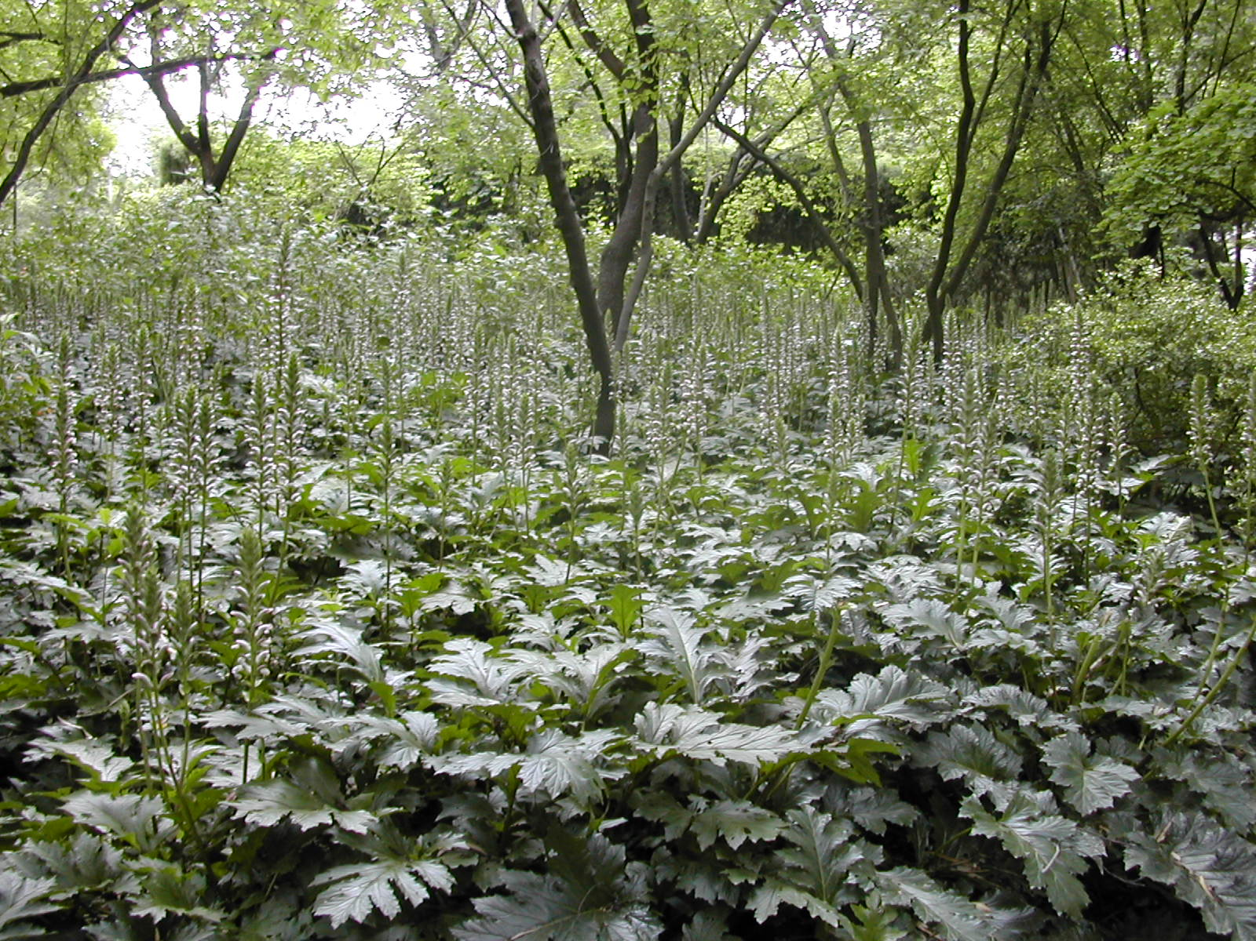
Notes:
Acanthus molle

Slide 3
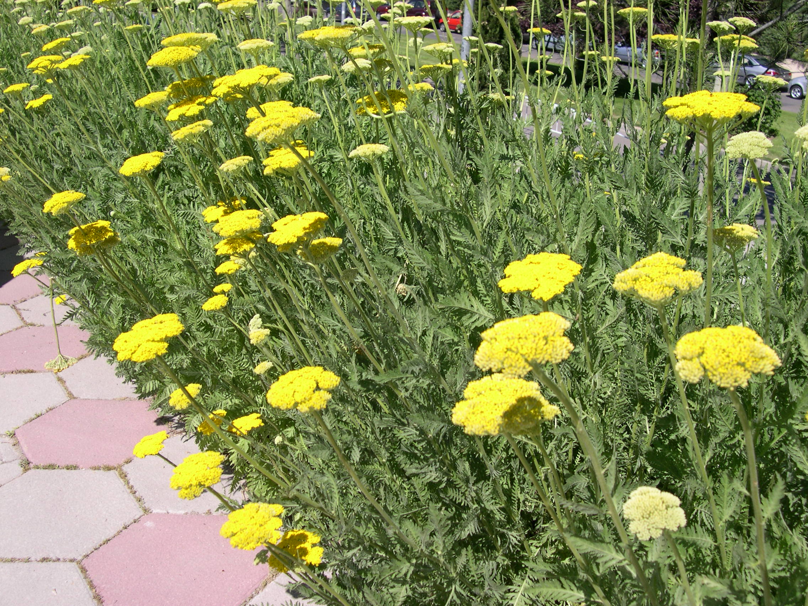
Notes:
Achillea millefolium

Slide 4
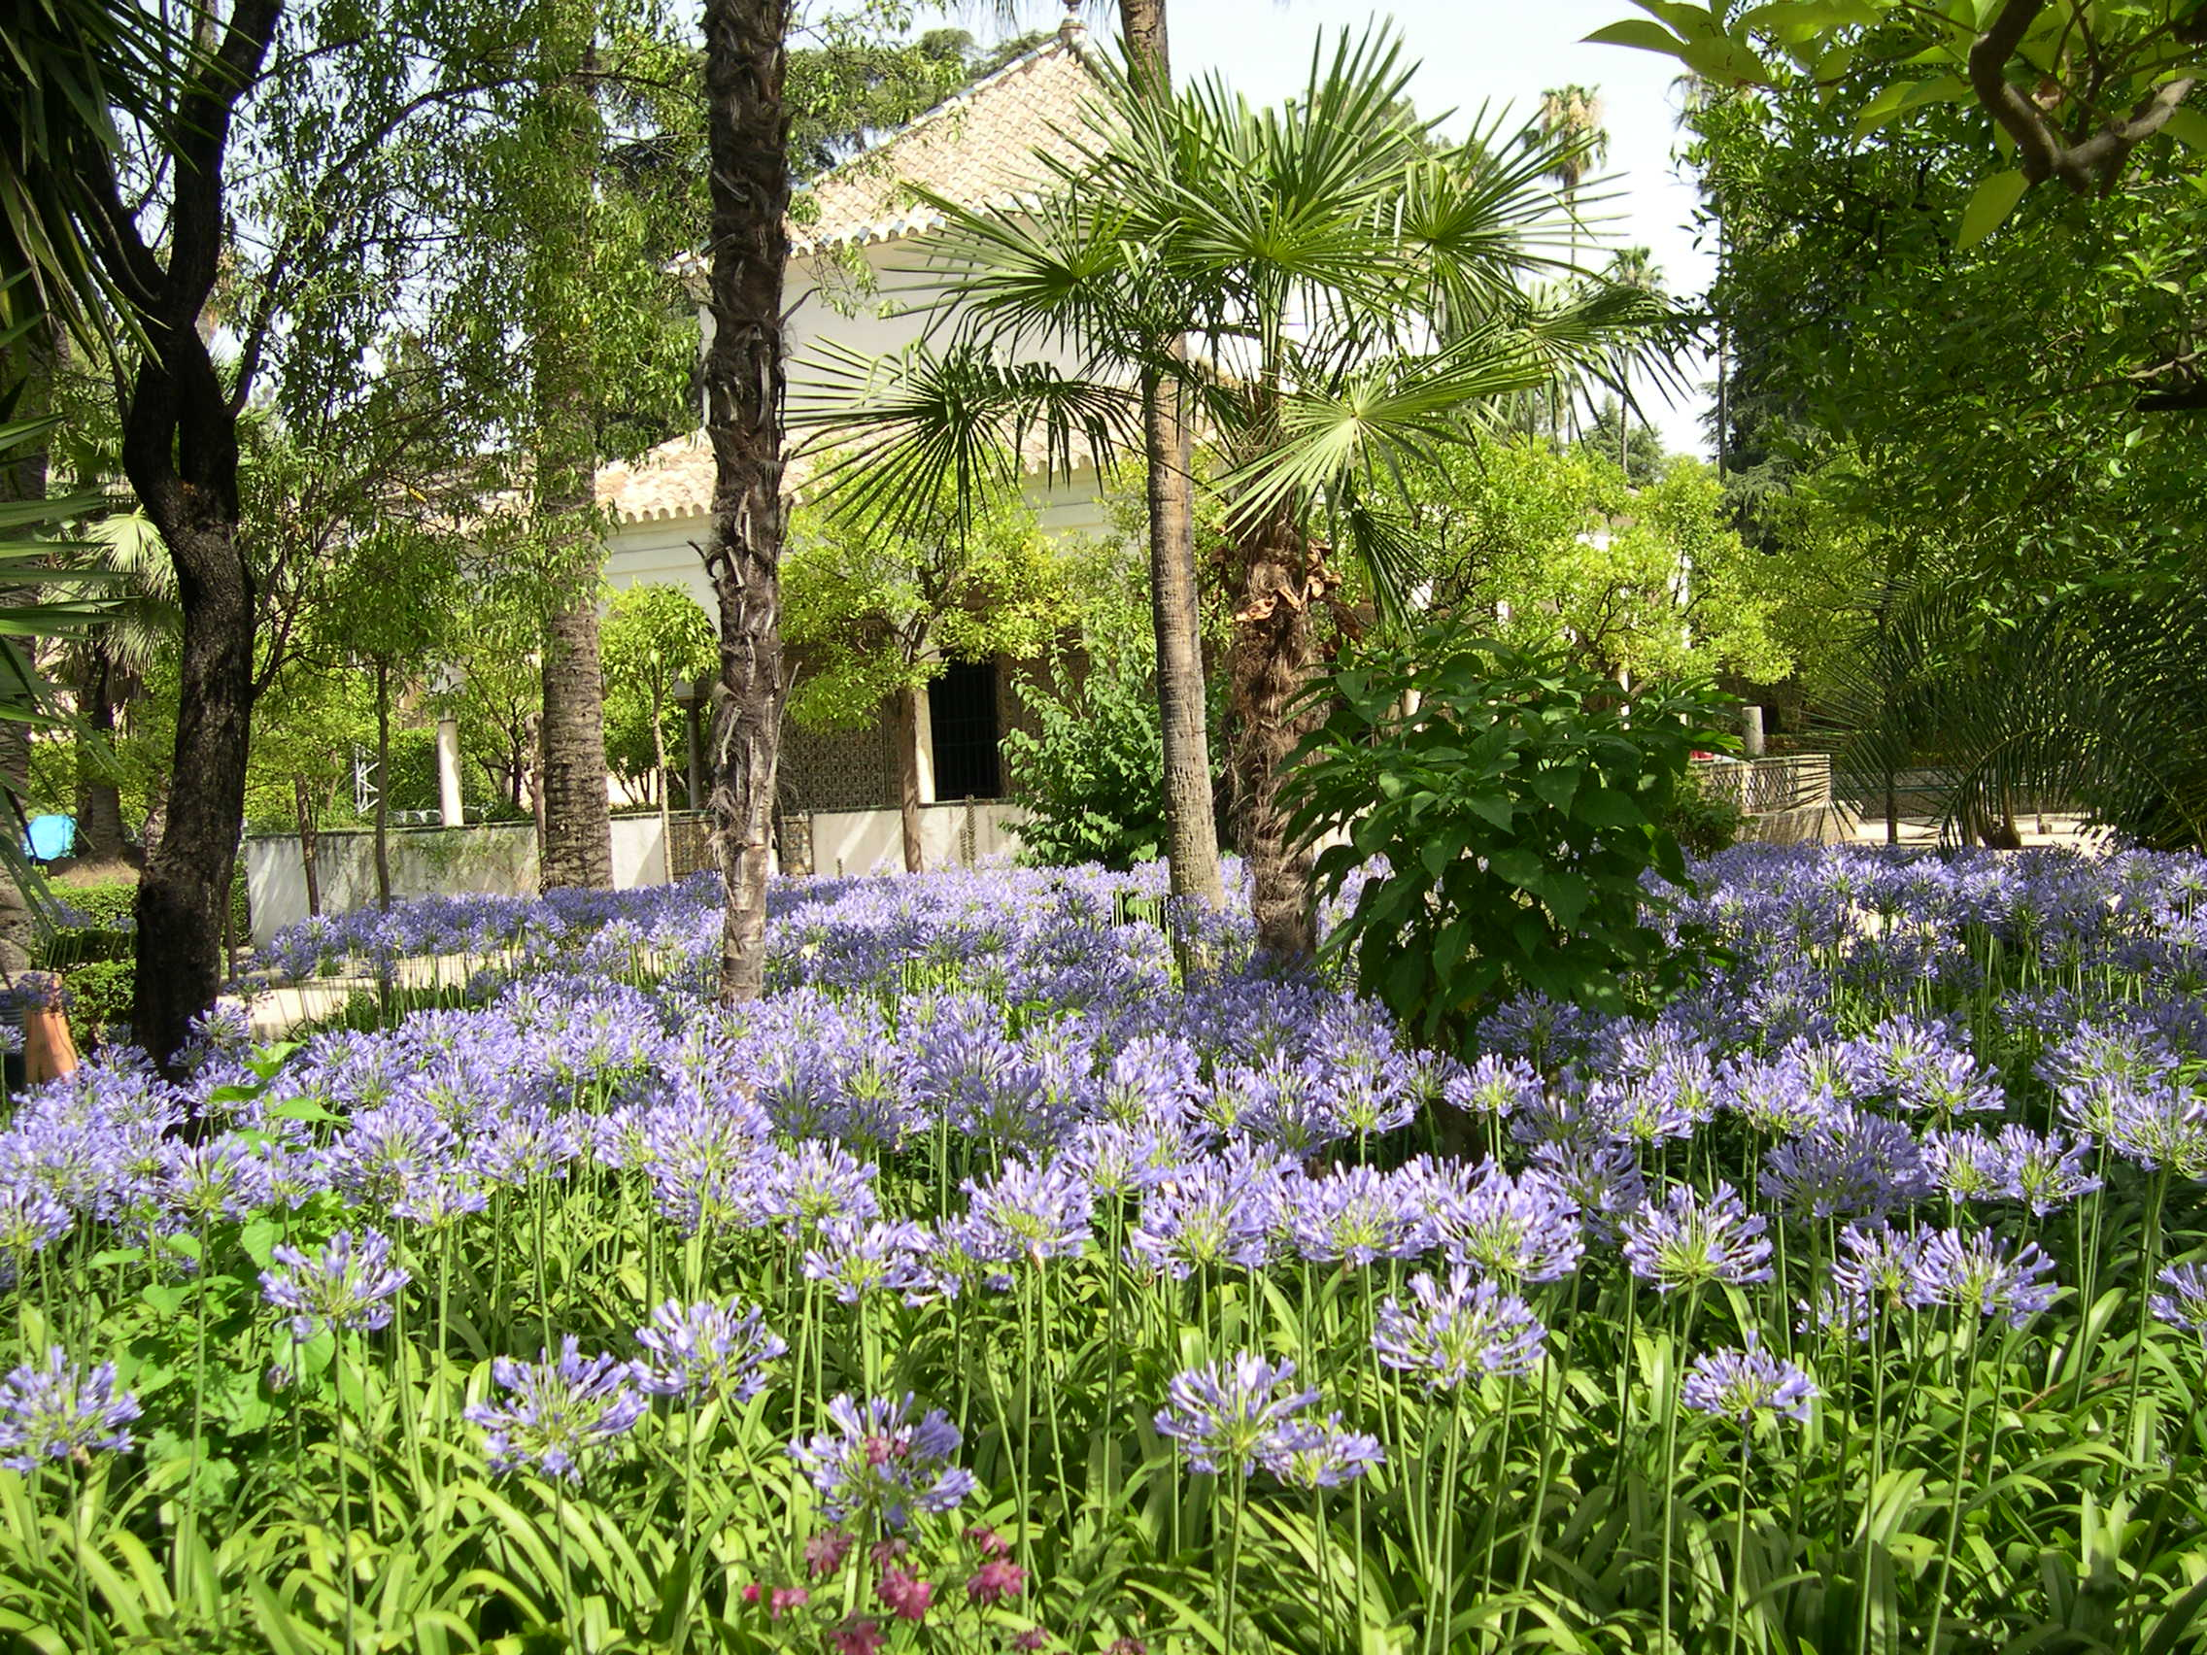
Notes:
Agapanthus africanus

Slide 5
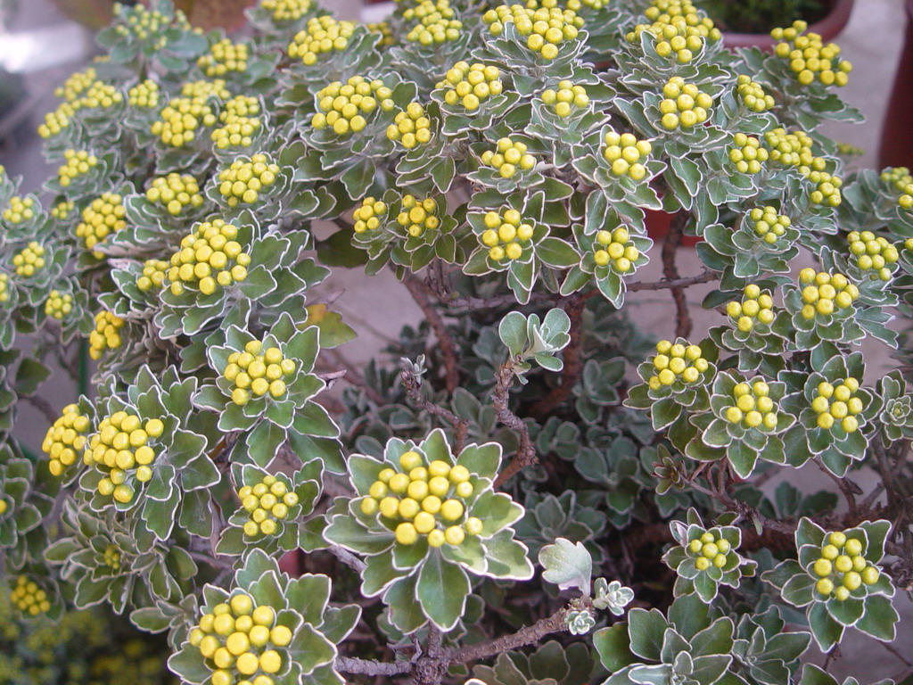
Notes:
Ajania pacifica.-

Slide 6
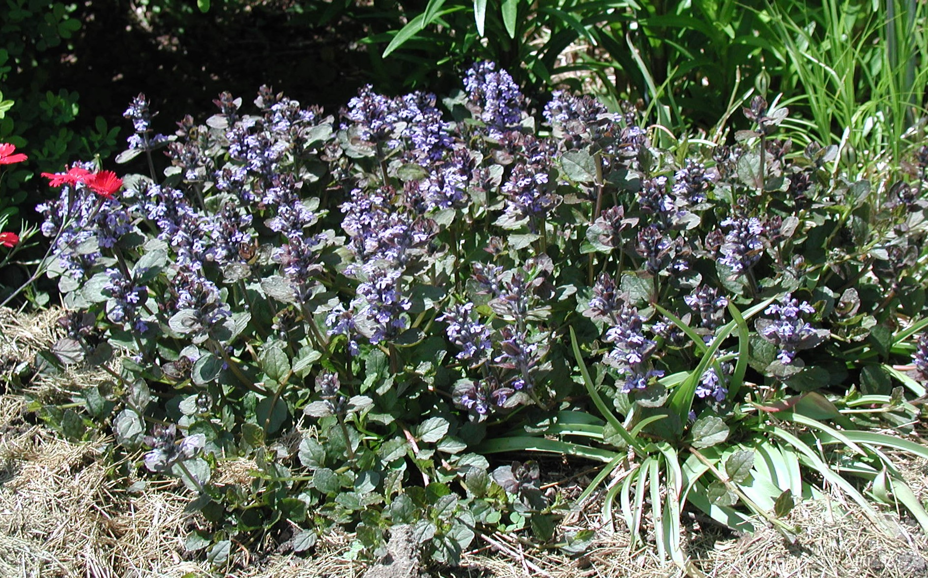
Notes:
Ajuga reptans

Slide 7
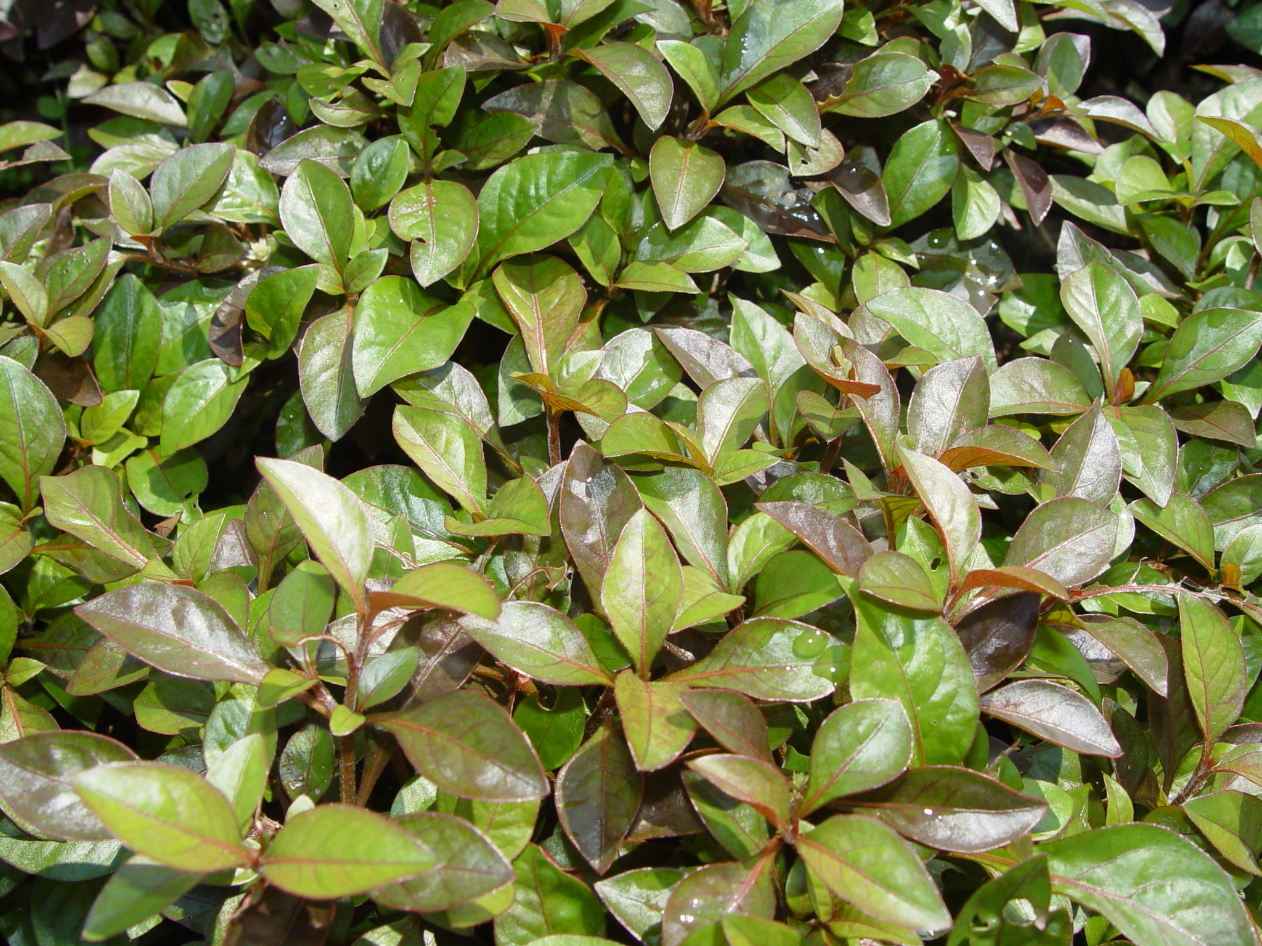
Notes:
Alternanthera ficoidea cv tricolor

Slide 8
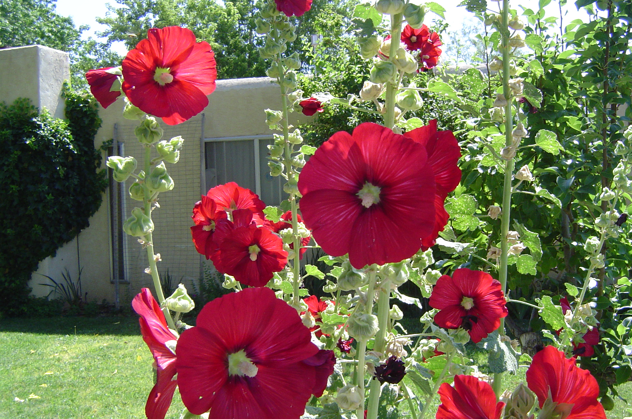
Notes:
Althaea rosea

Slide 9
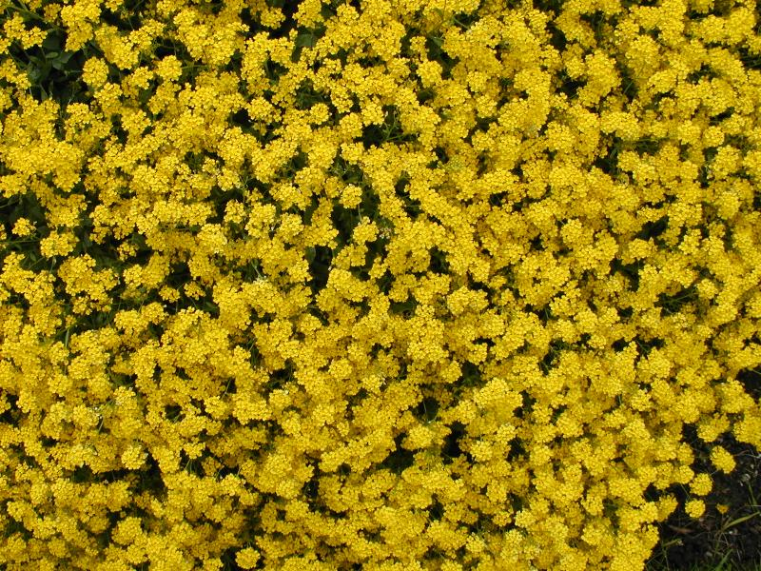
Notes:
Alyssum saxatile

Slide 10
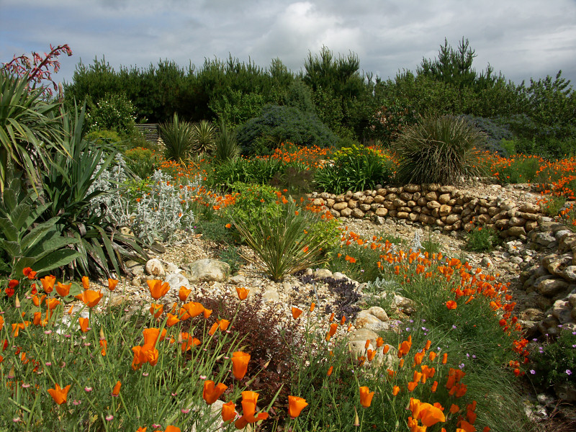
Notes:
Escholtzia californica

Slide 11
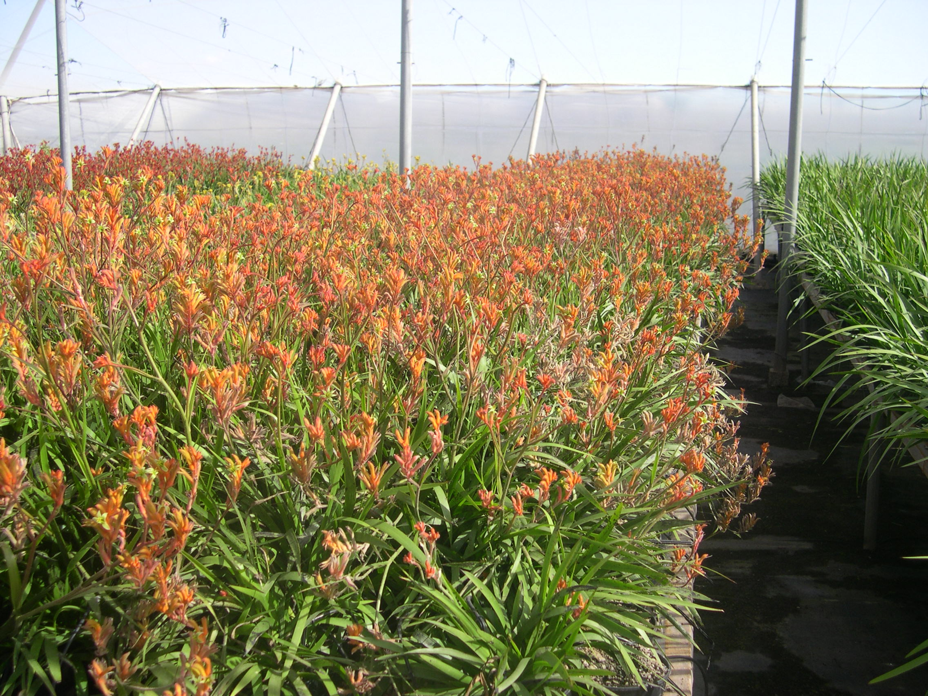
Notes:
Anizoganthus flavidus

Slide 12
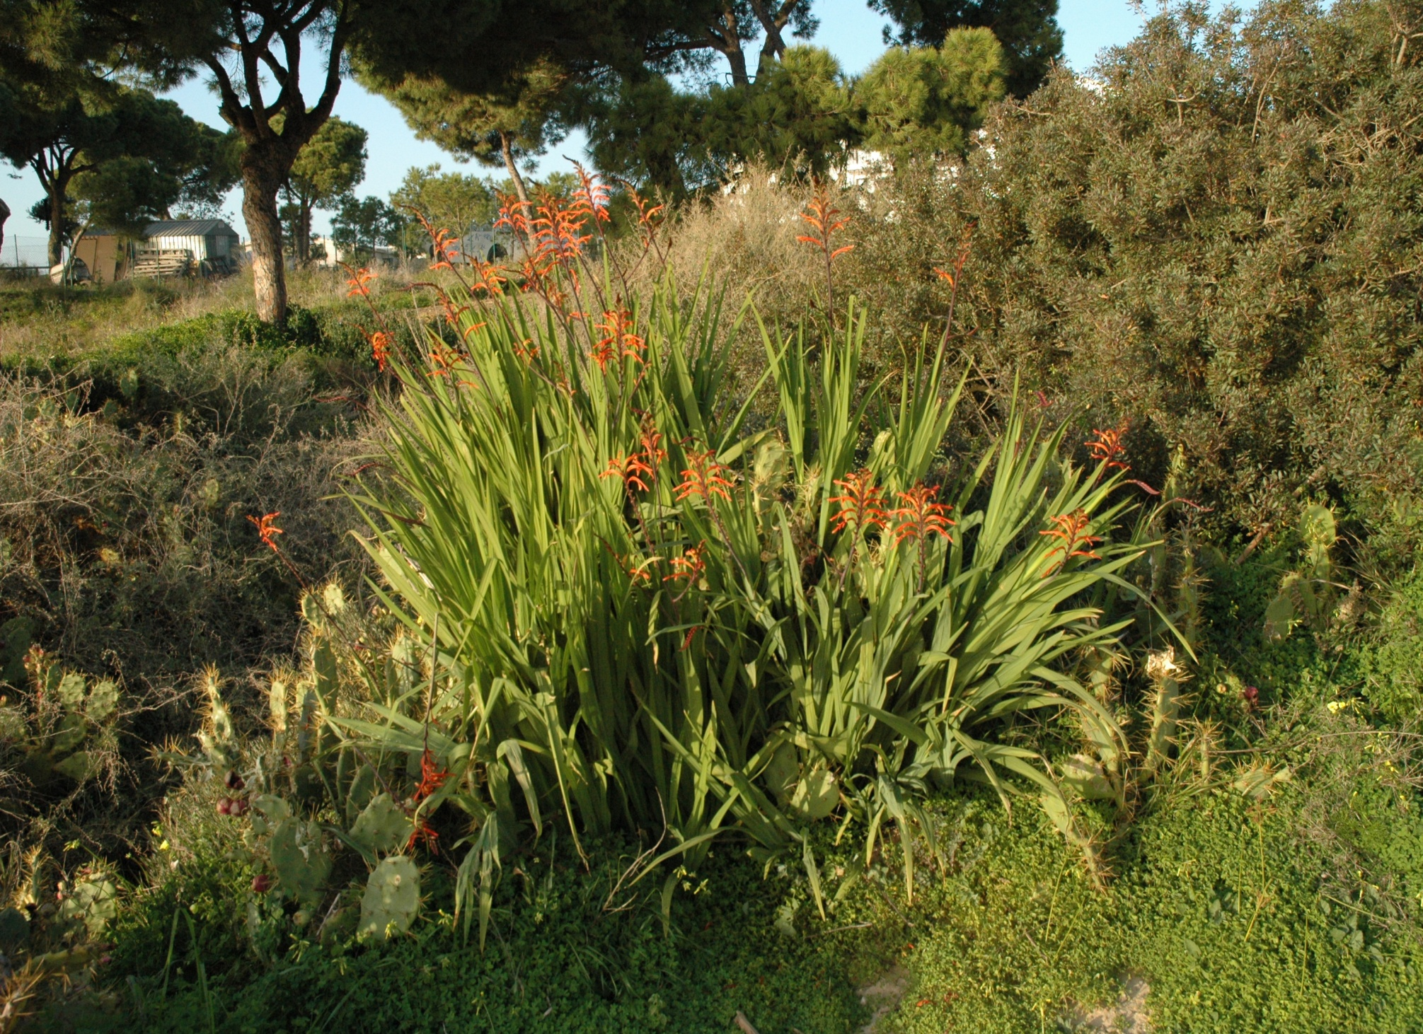
Notes:
Antholiza aetiopìca

Slide 13
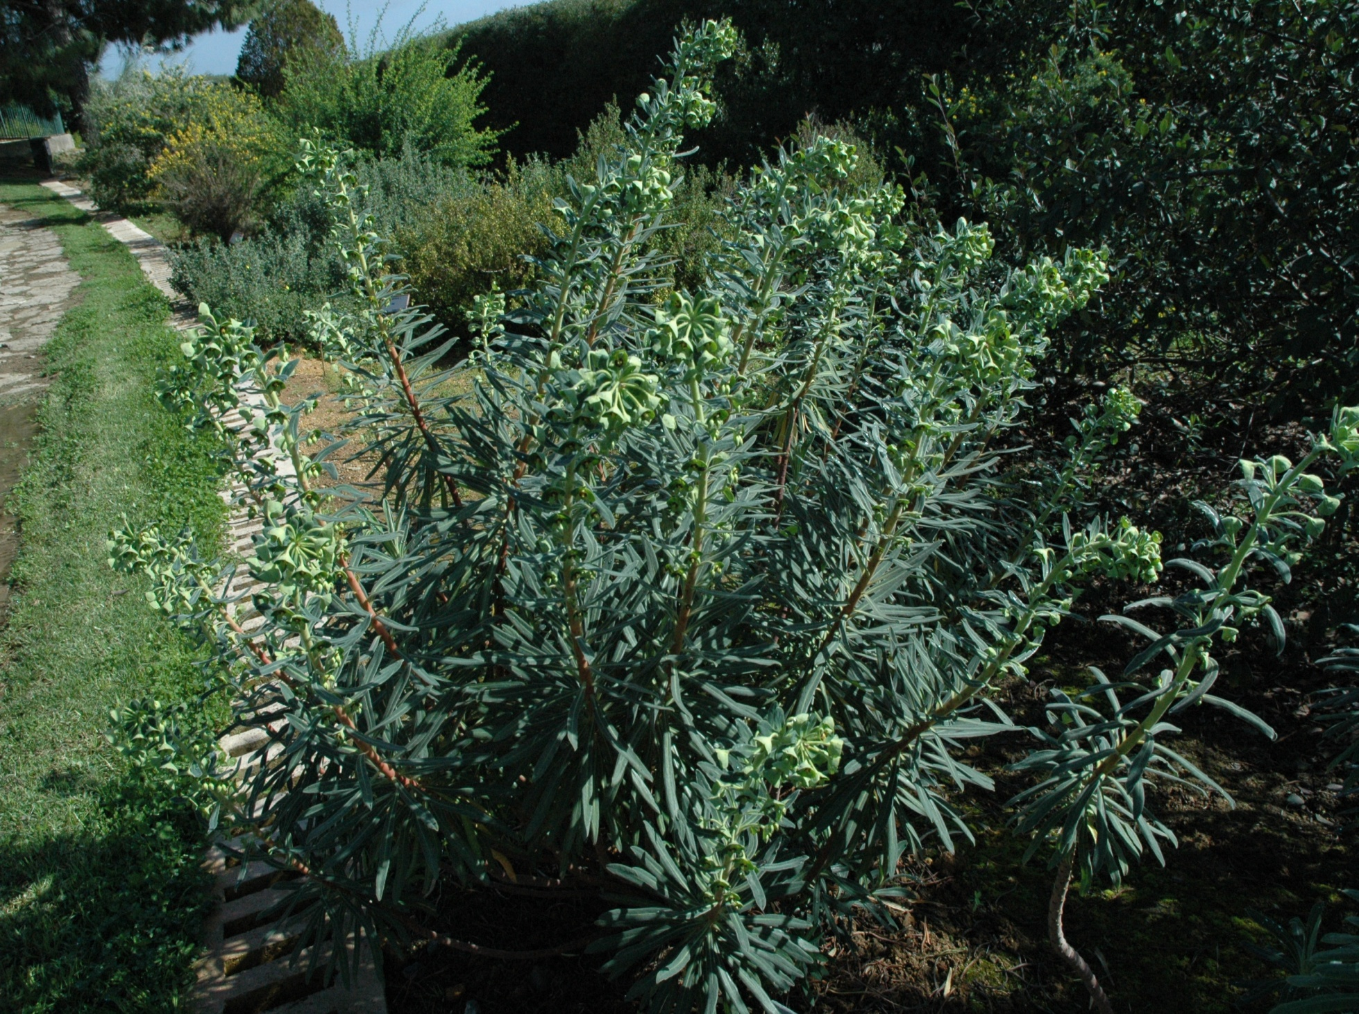
Notes:
Euphorbia characias

Slide 14
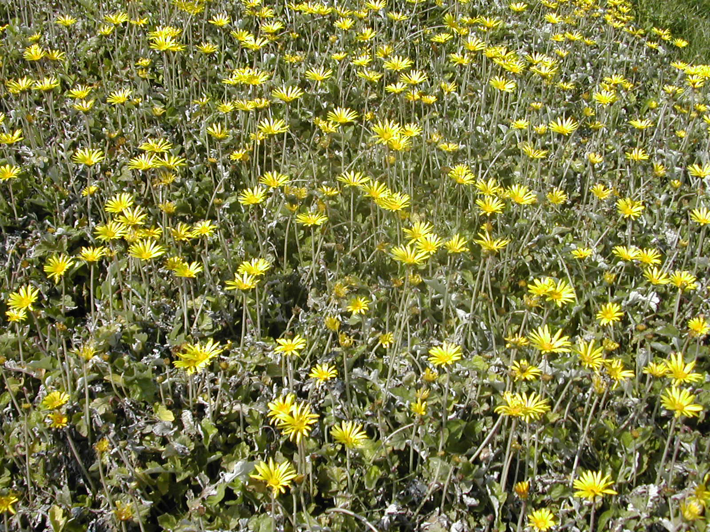
Notes:
Arctotis calendula

Slide 15
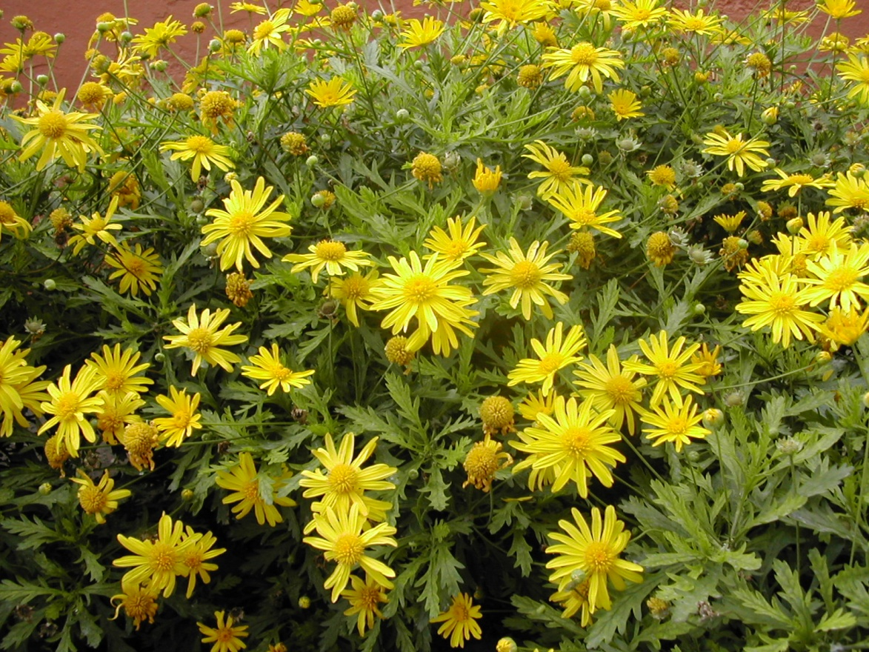
Notes:
Argyranthemum frutescens

Slide 16
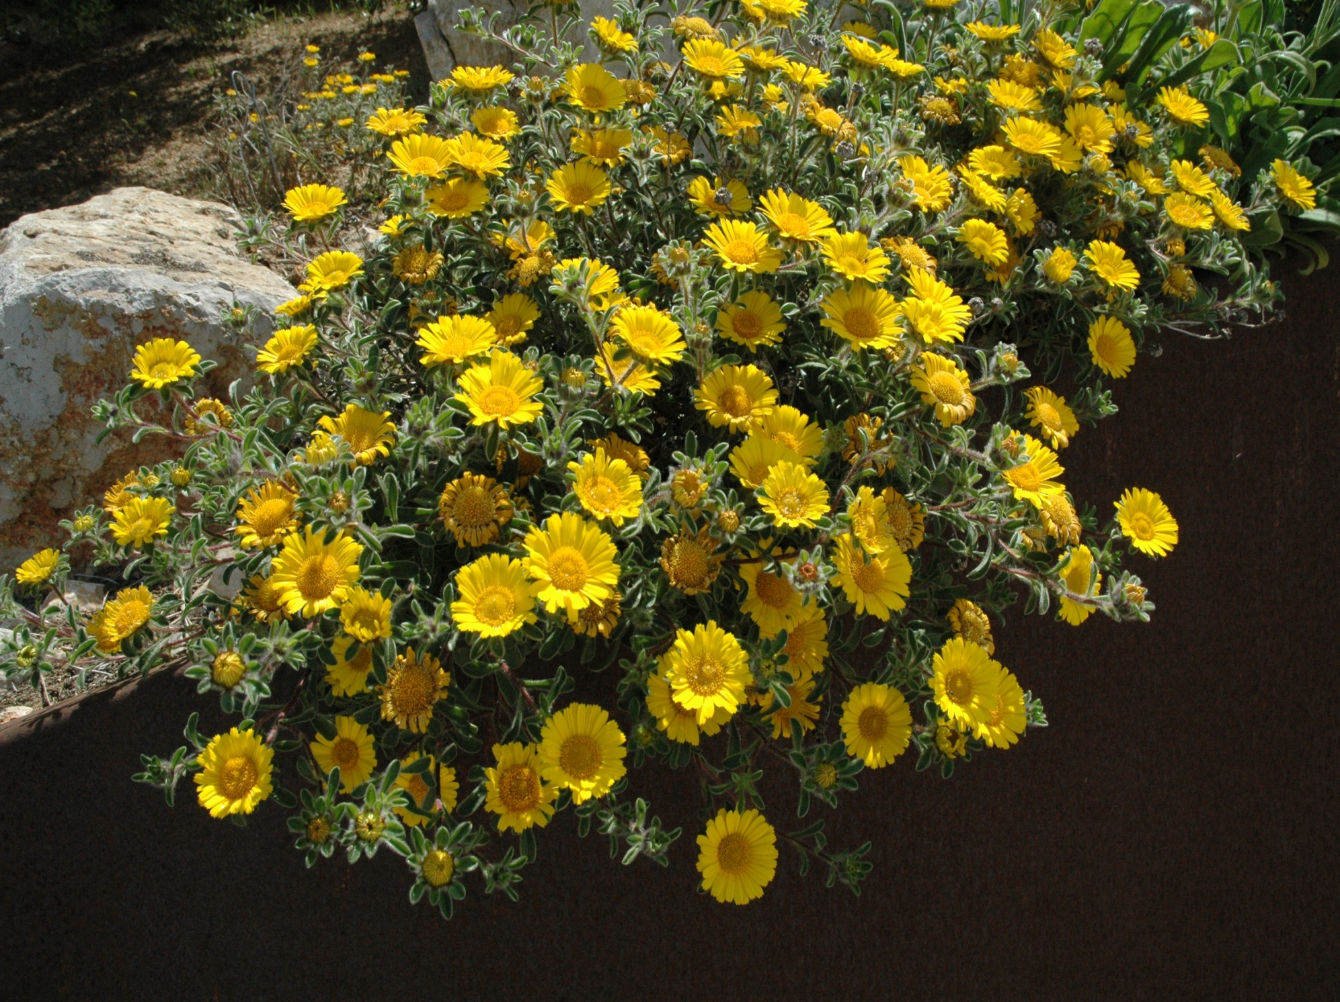
Notes:
Asteriscus maritimus

Slide 17
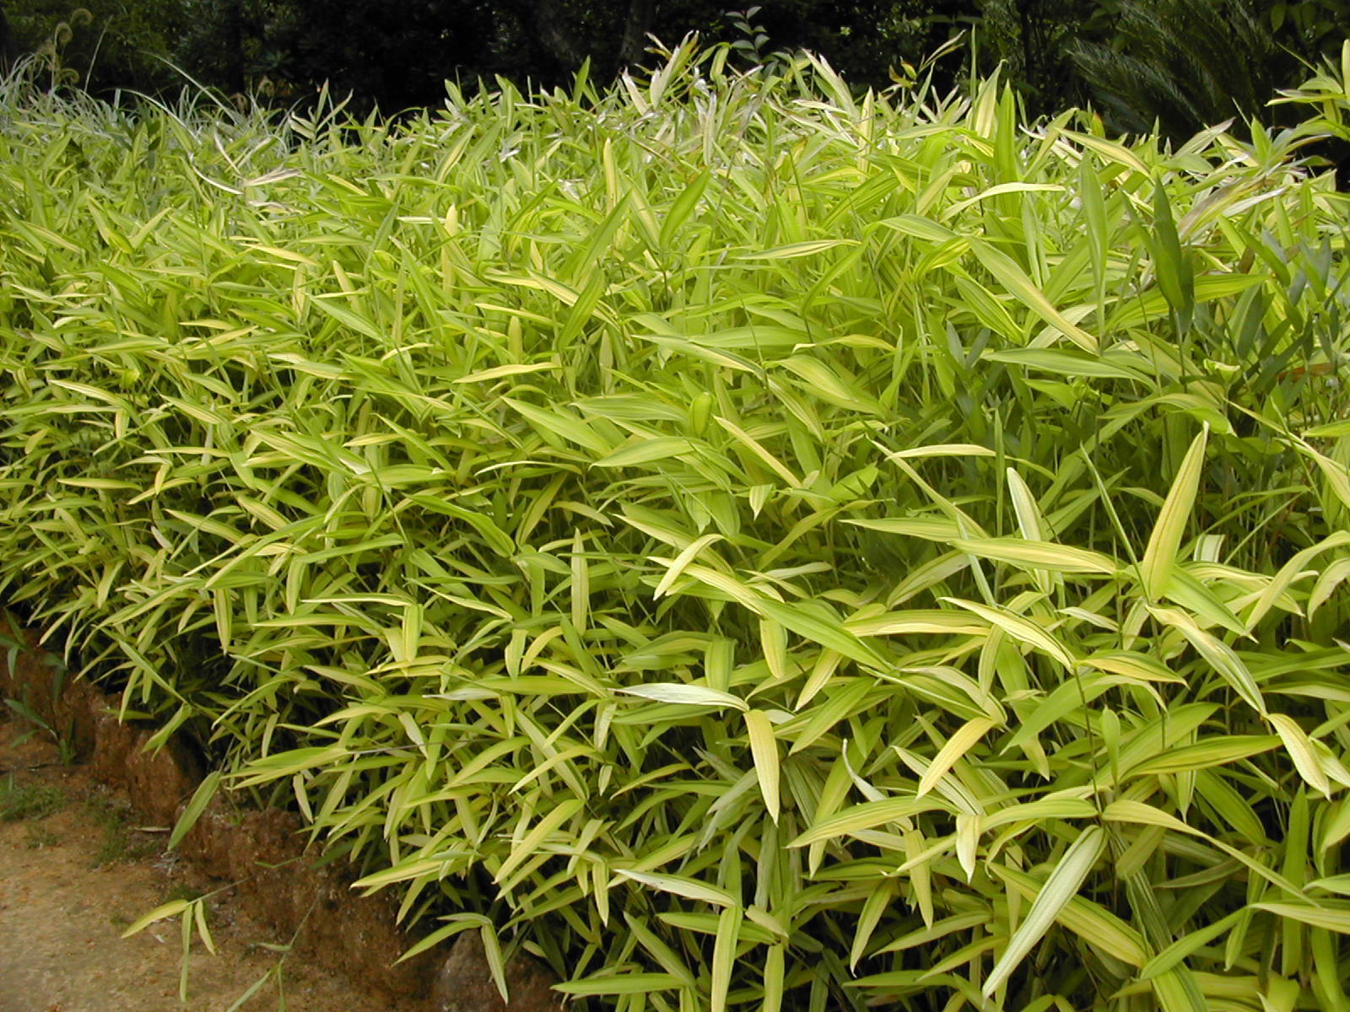
Notes:
Bambues enanos

Slide 18
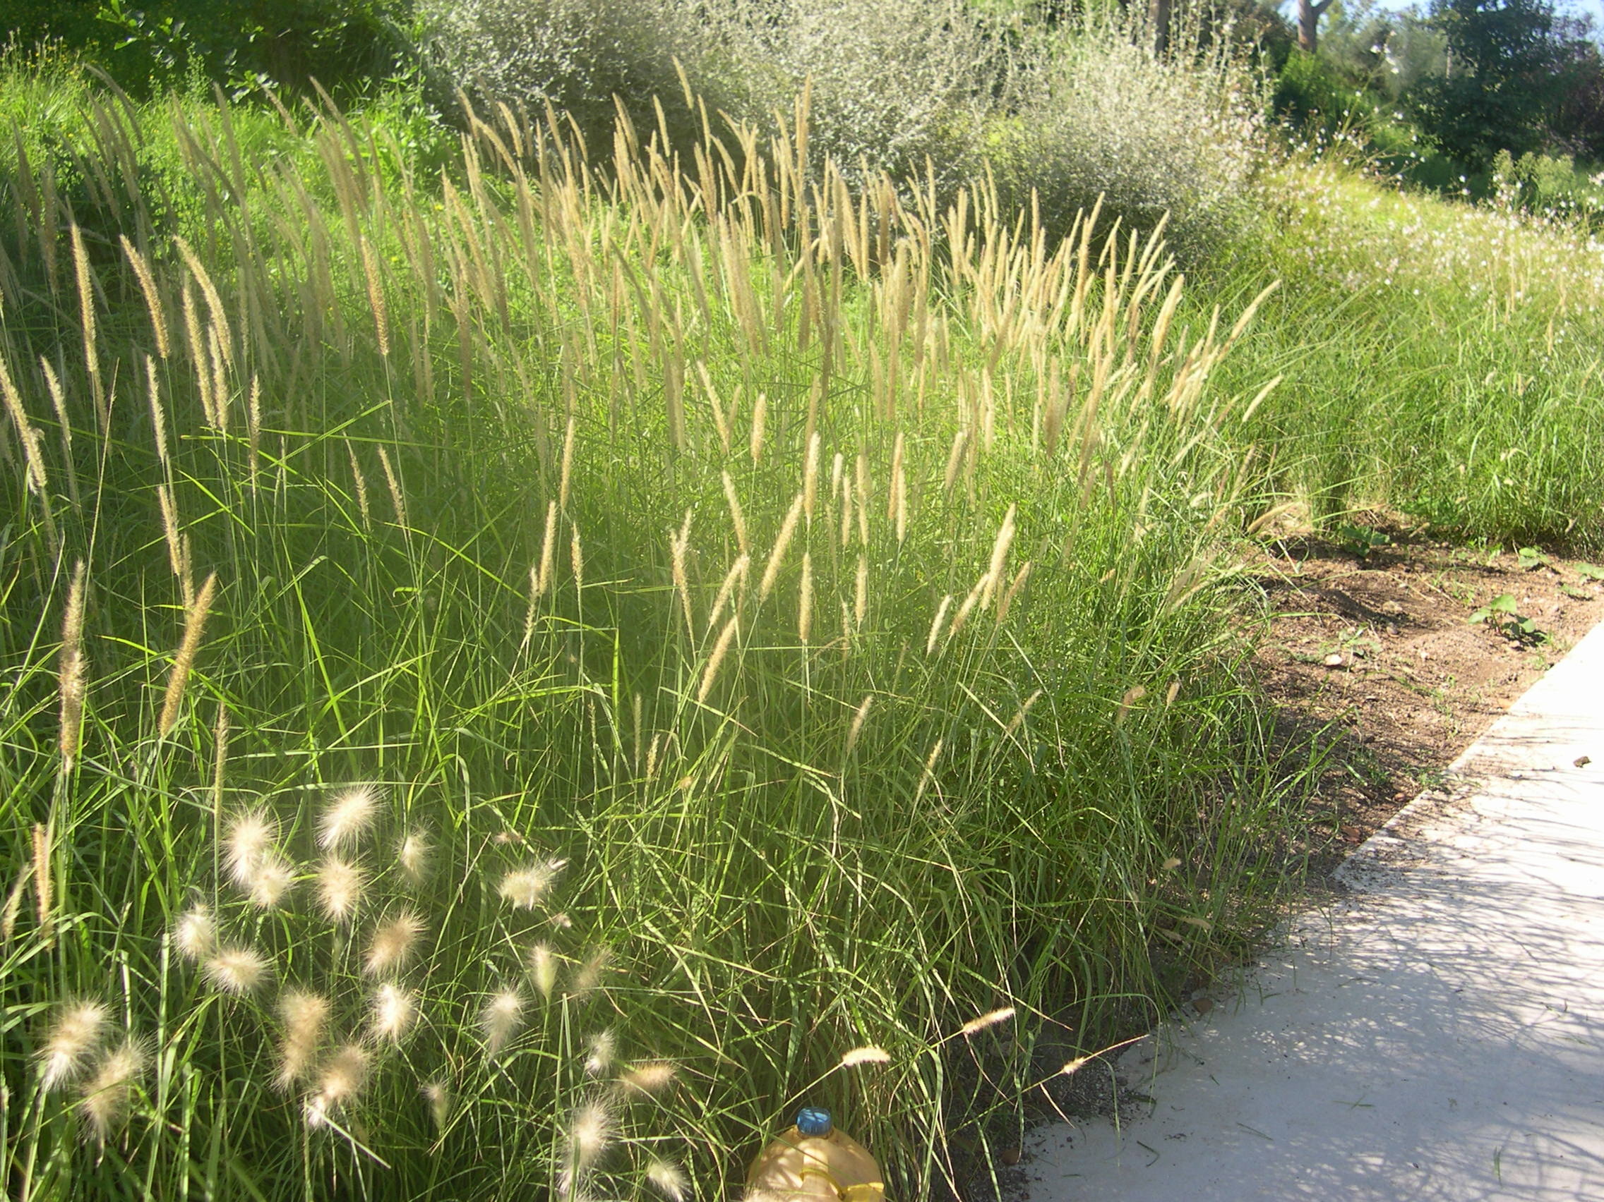
Notes:
Calamagrostis epigejos

Slide 19
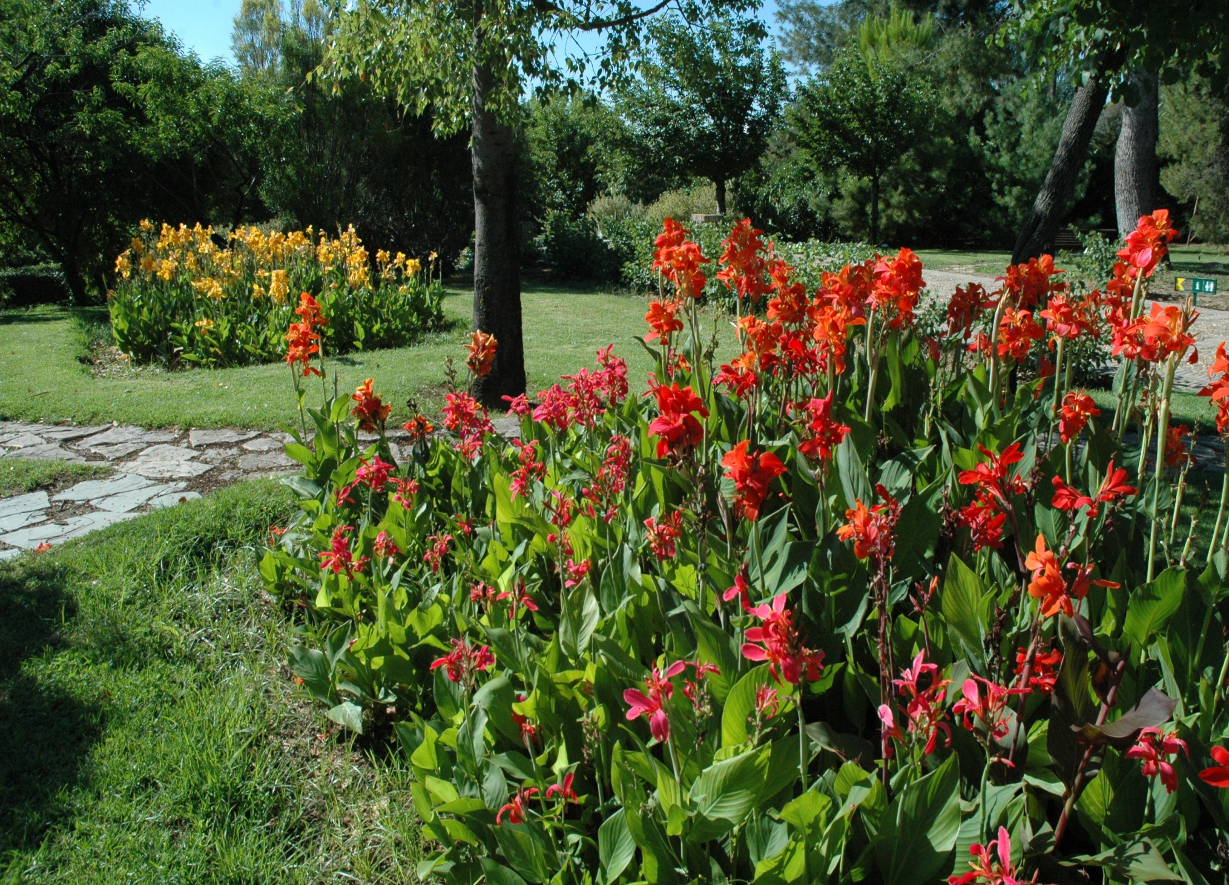
Notes:
Canna indica

Slide 20
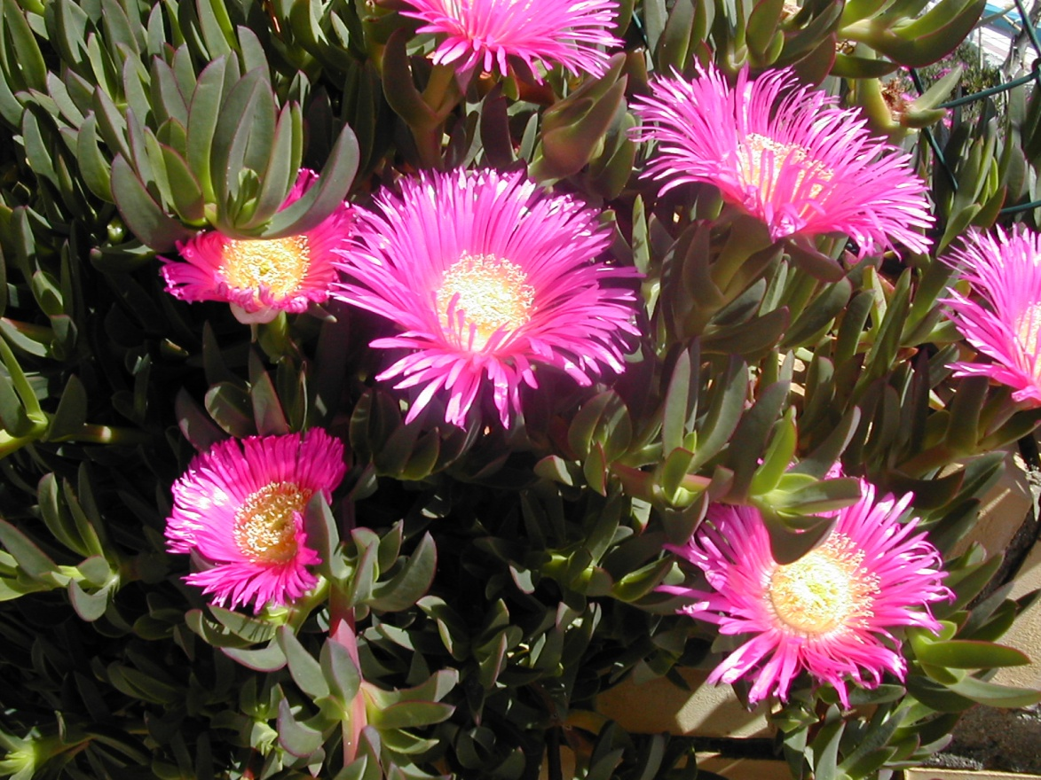
Notes:
Carpobrotus edulis

Slide 21
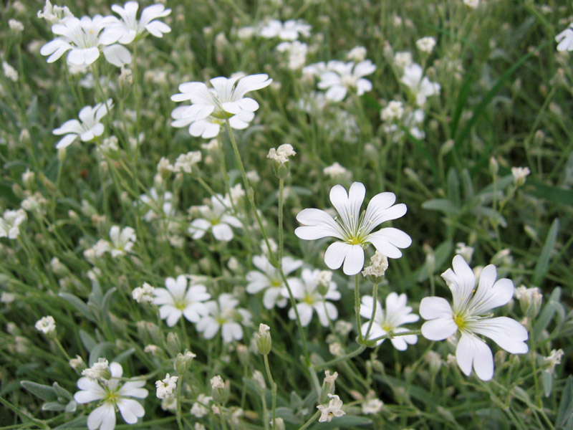
Notes:
Cerastium tomentosum

Slide 22
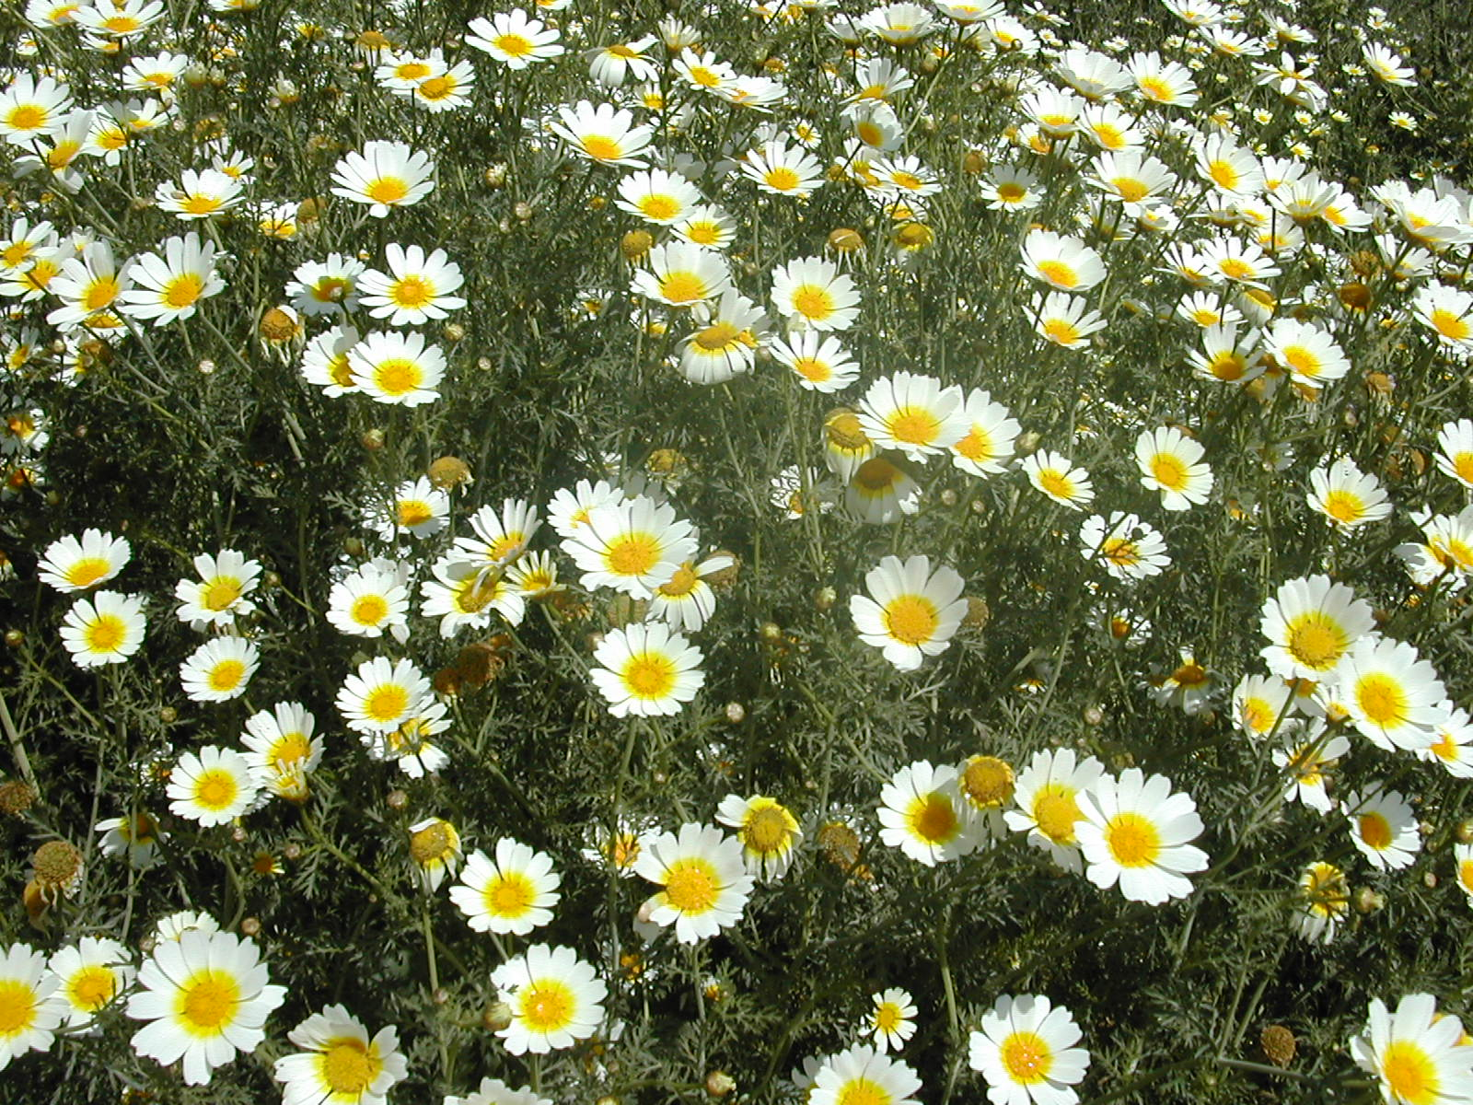
Notes:
Chrysanthemum carinatum

Slide 23
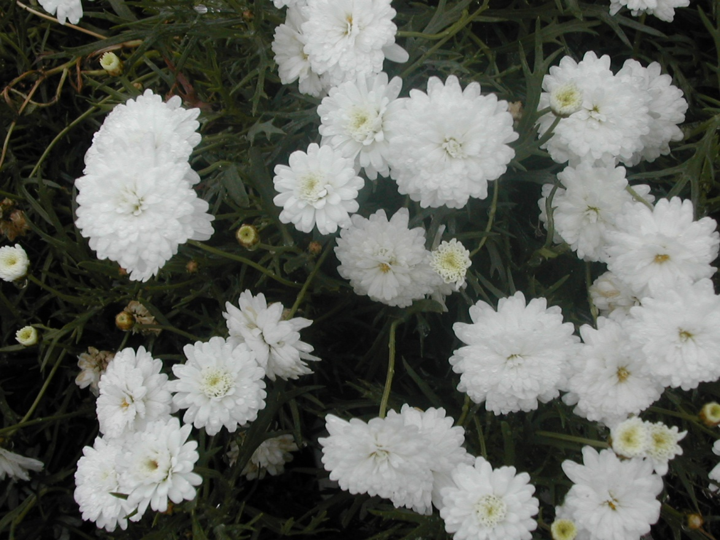
Notes:
Chrysanthemum frutescens fl.pl.

Slide 24
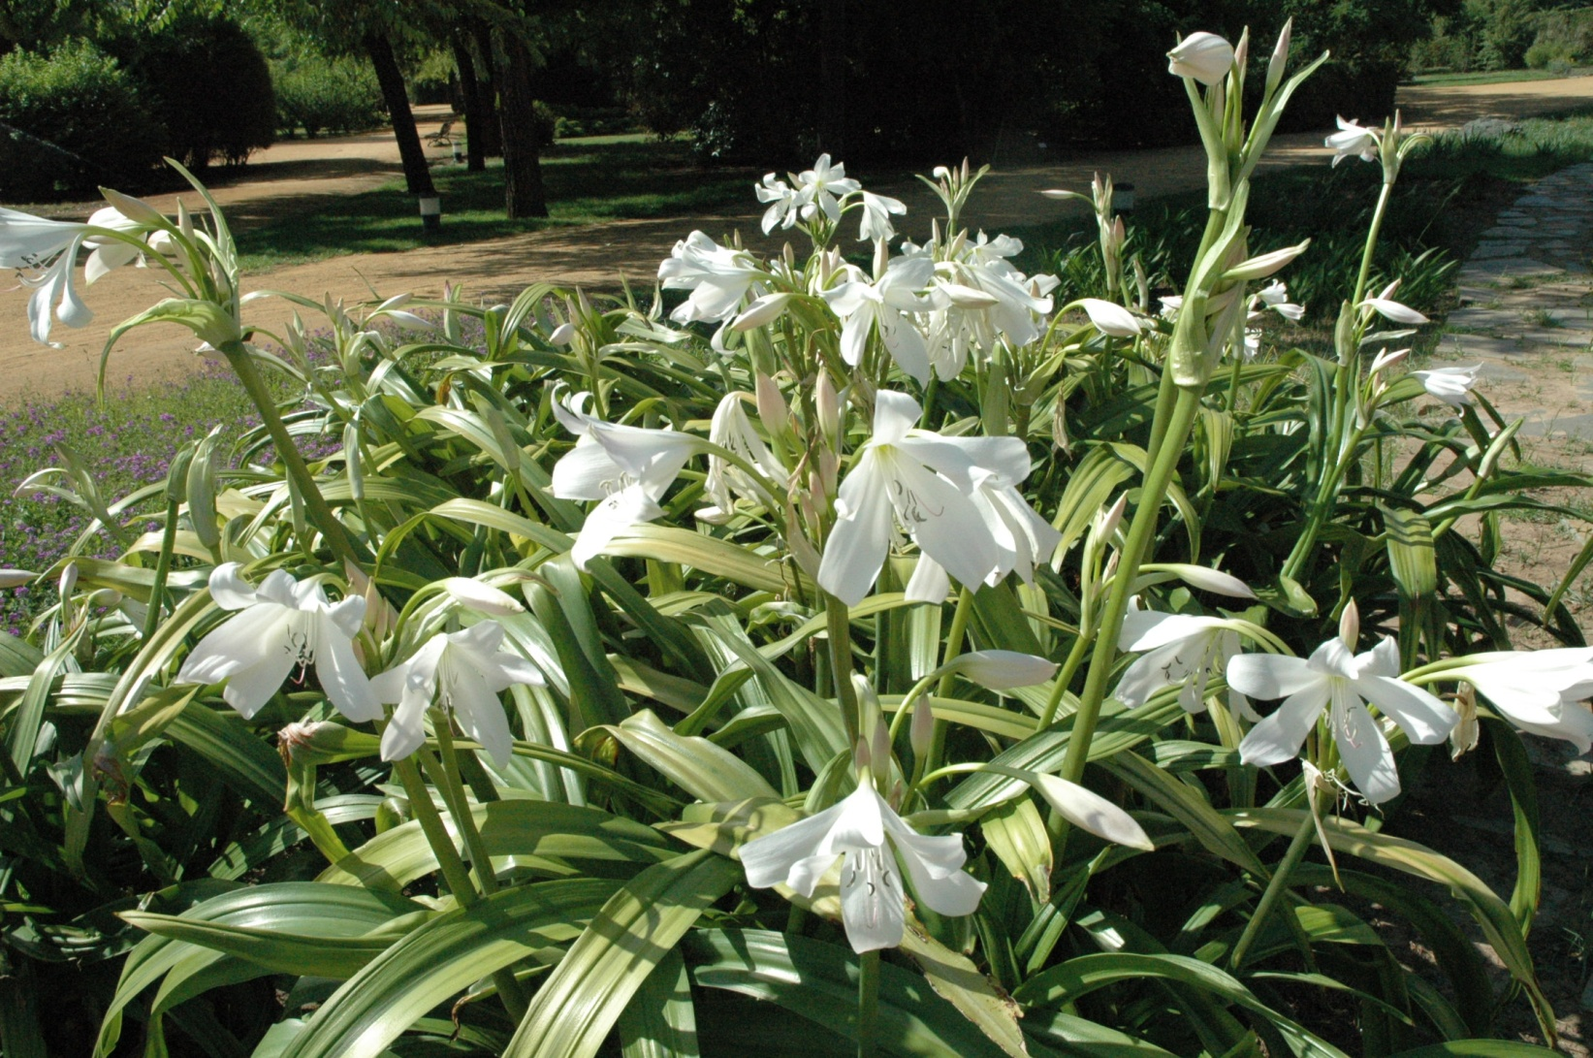
Notes:
Crinum powelli.-Flor

Slide 25
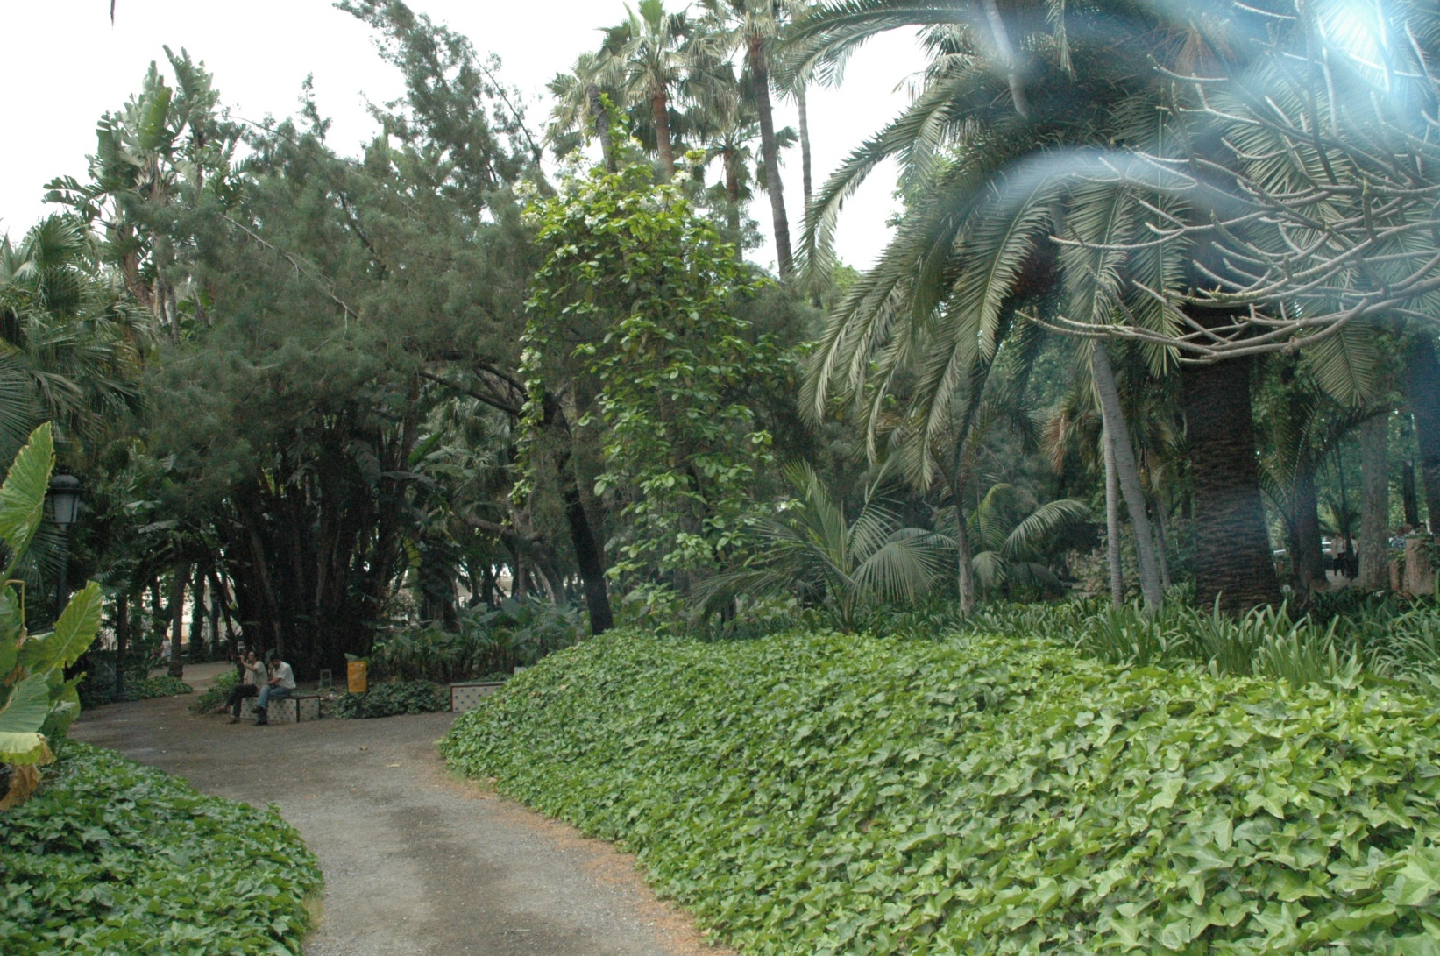
Notes:
Hedera helix.-Cubresuelos

Slide 26
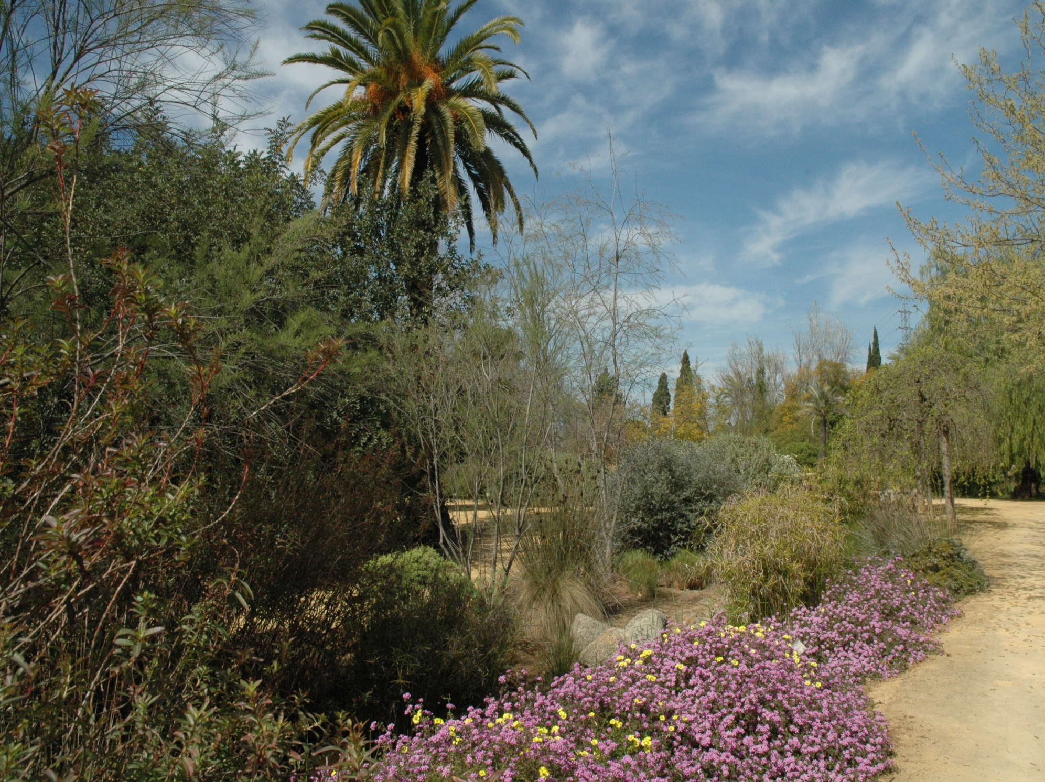
Notes:
Lantana montevidensis

Slide 27
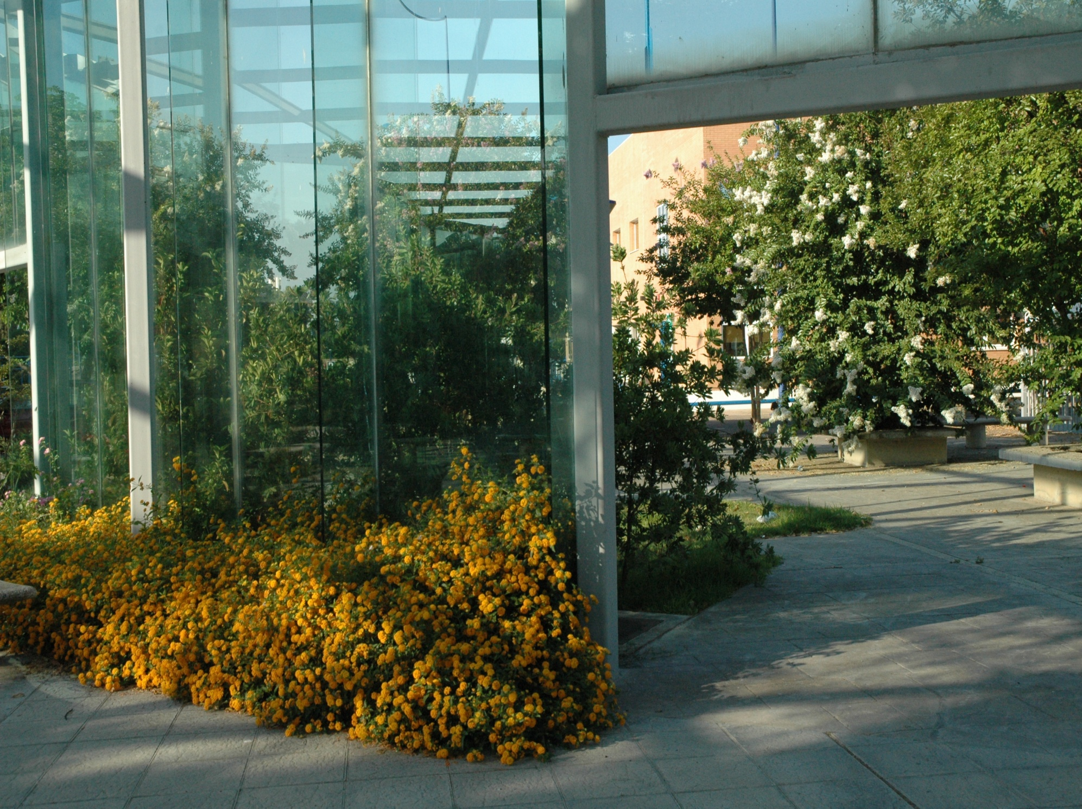
Notes:
Lantana montevidensis

Slide 28
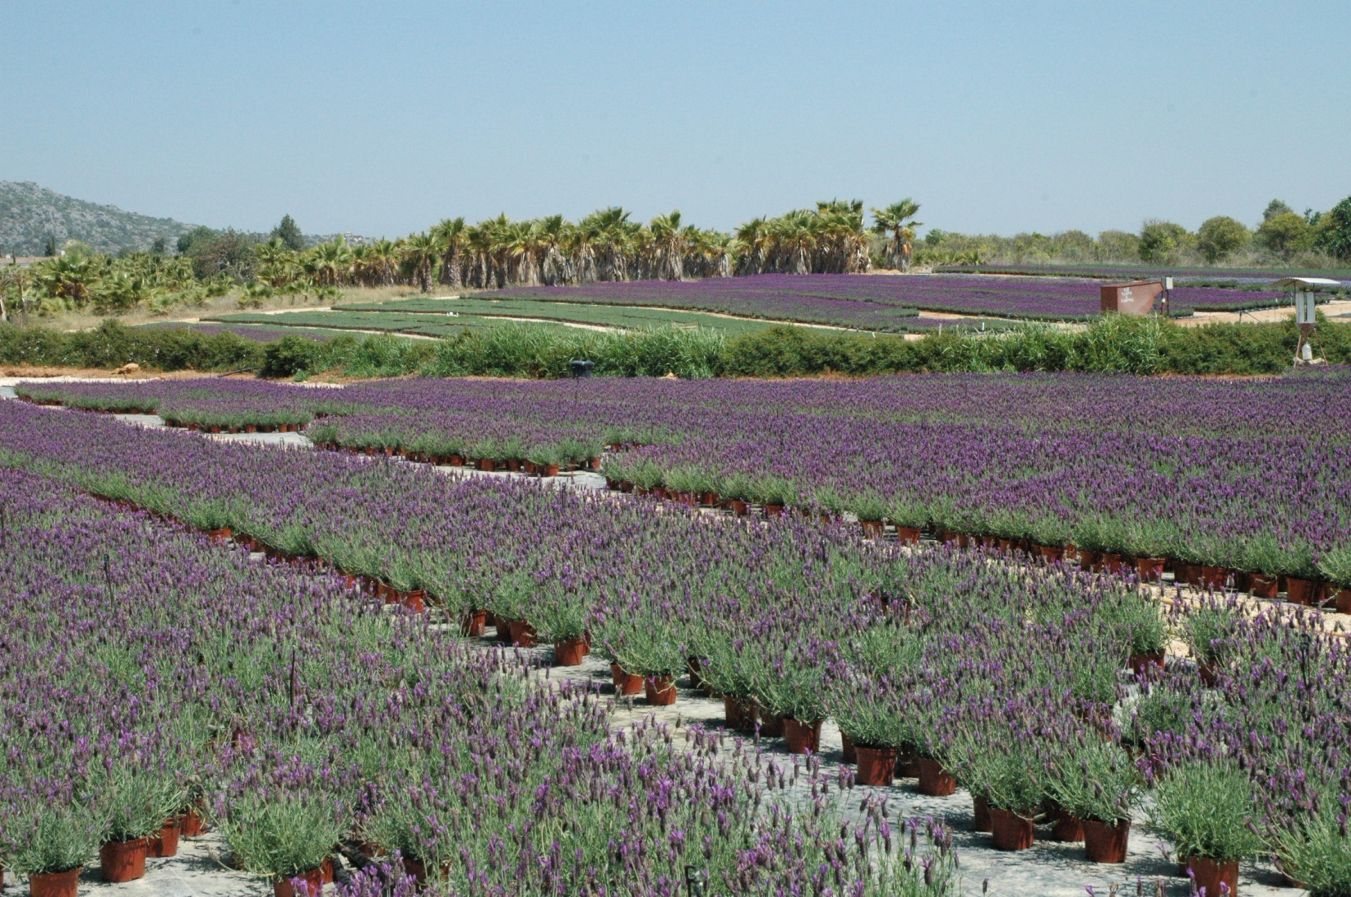
Notes:
Lavandula angustifolia.-1

Slide 29
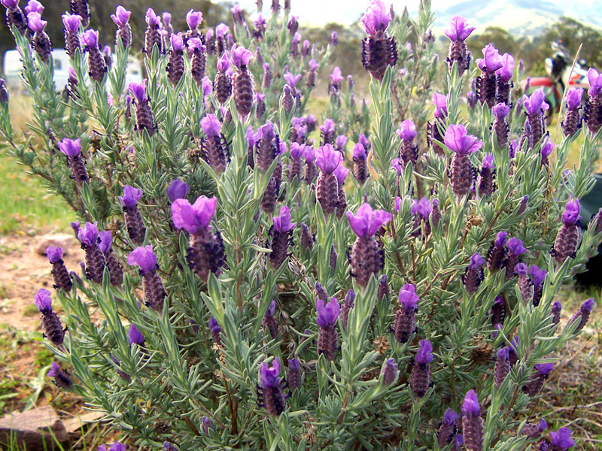
Notes:
Lavandula stoechas

Slide 30
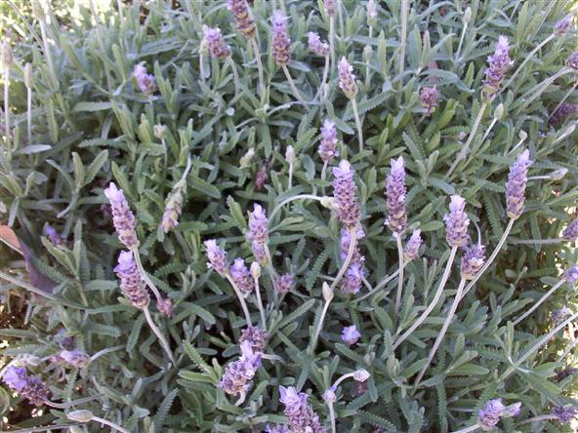
Notes:
Lavandula dentata

Slide 31
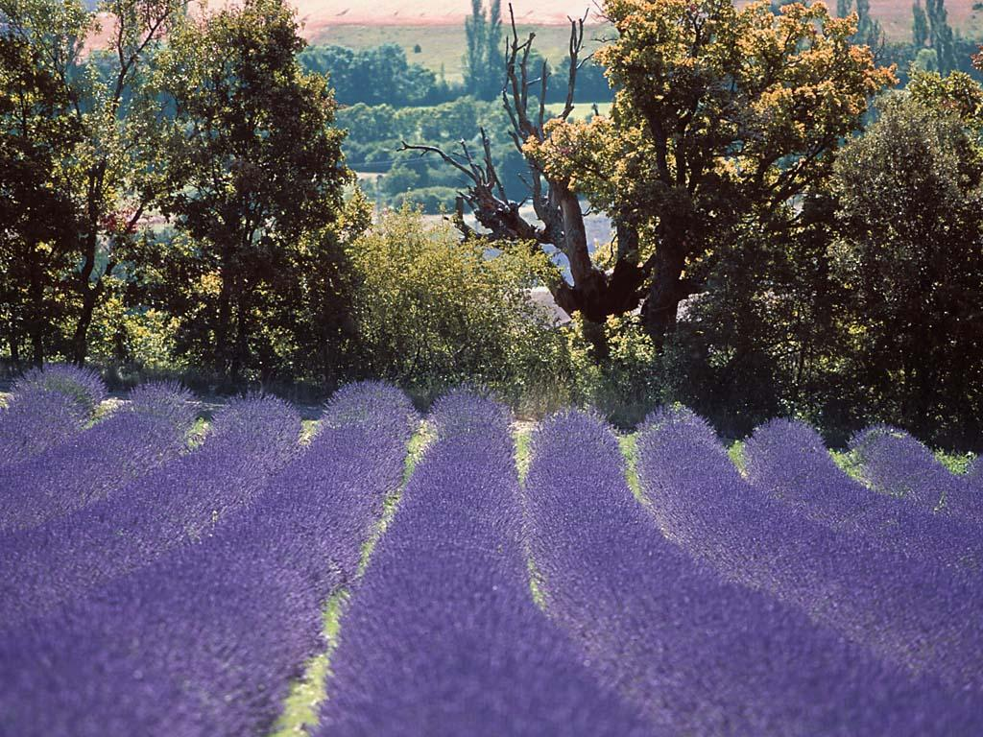
Notes:
Lavandulas

Slide 32
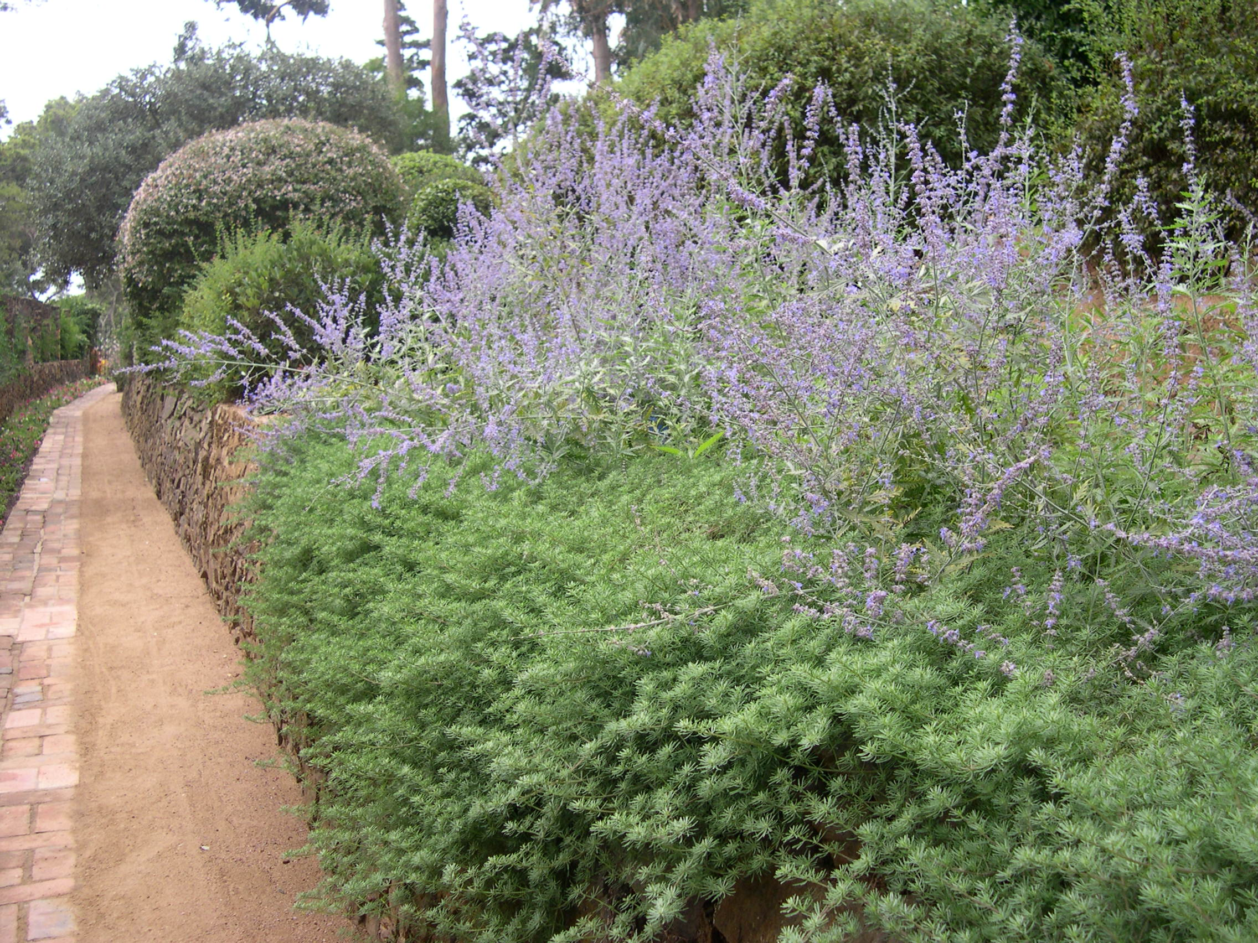
Notes:
Perovskia atriplicifolia-

Slide 33
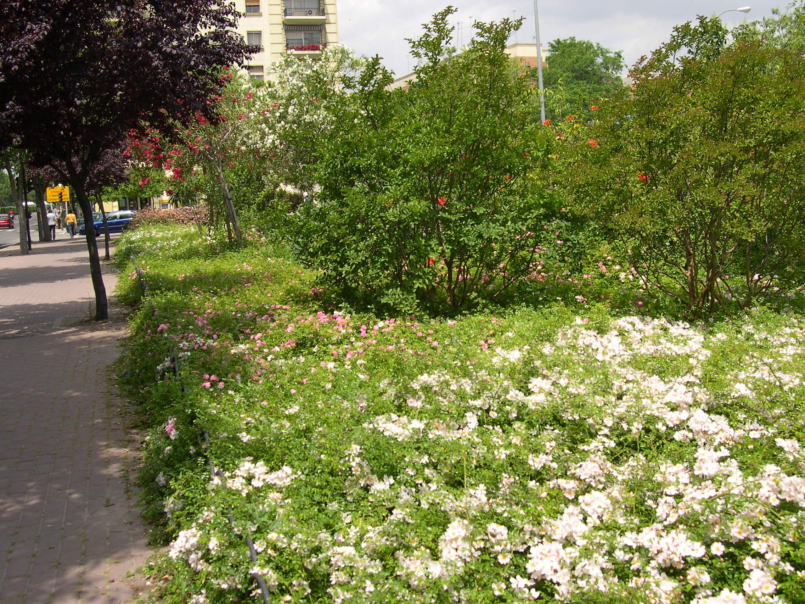
Notes:
Rosal cubresuelos

Slide 34
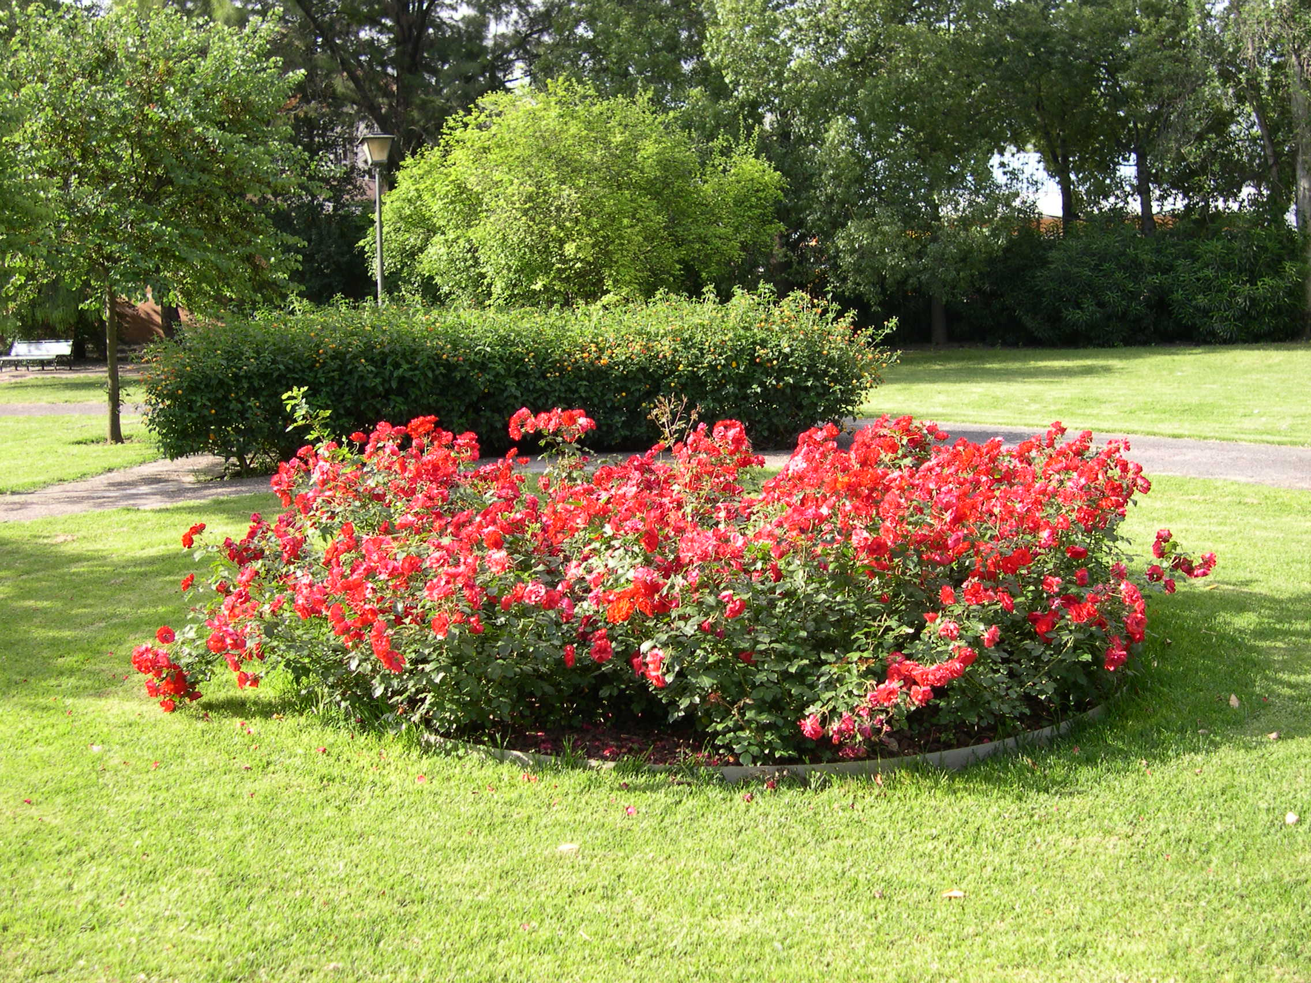
Notes:
Rosal La Sevillana

Slide 35
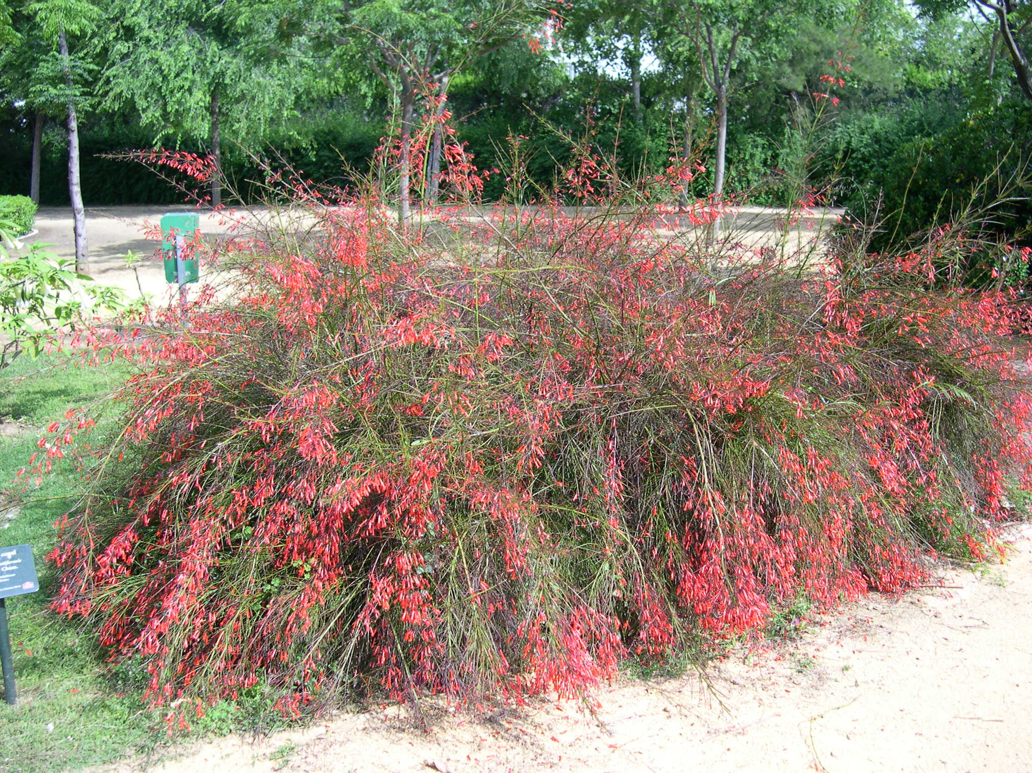
Notes:
Russelia equisetifolia

Slide 36
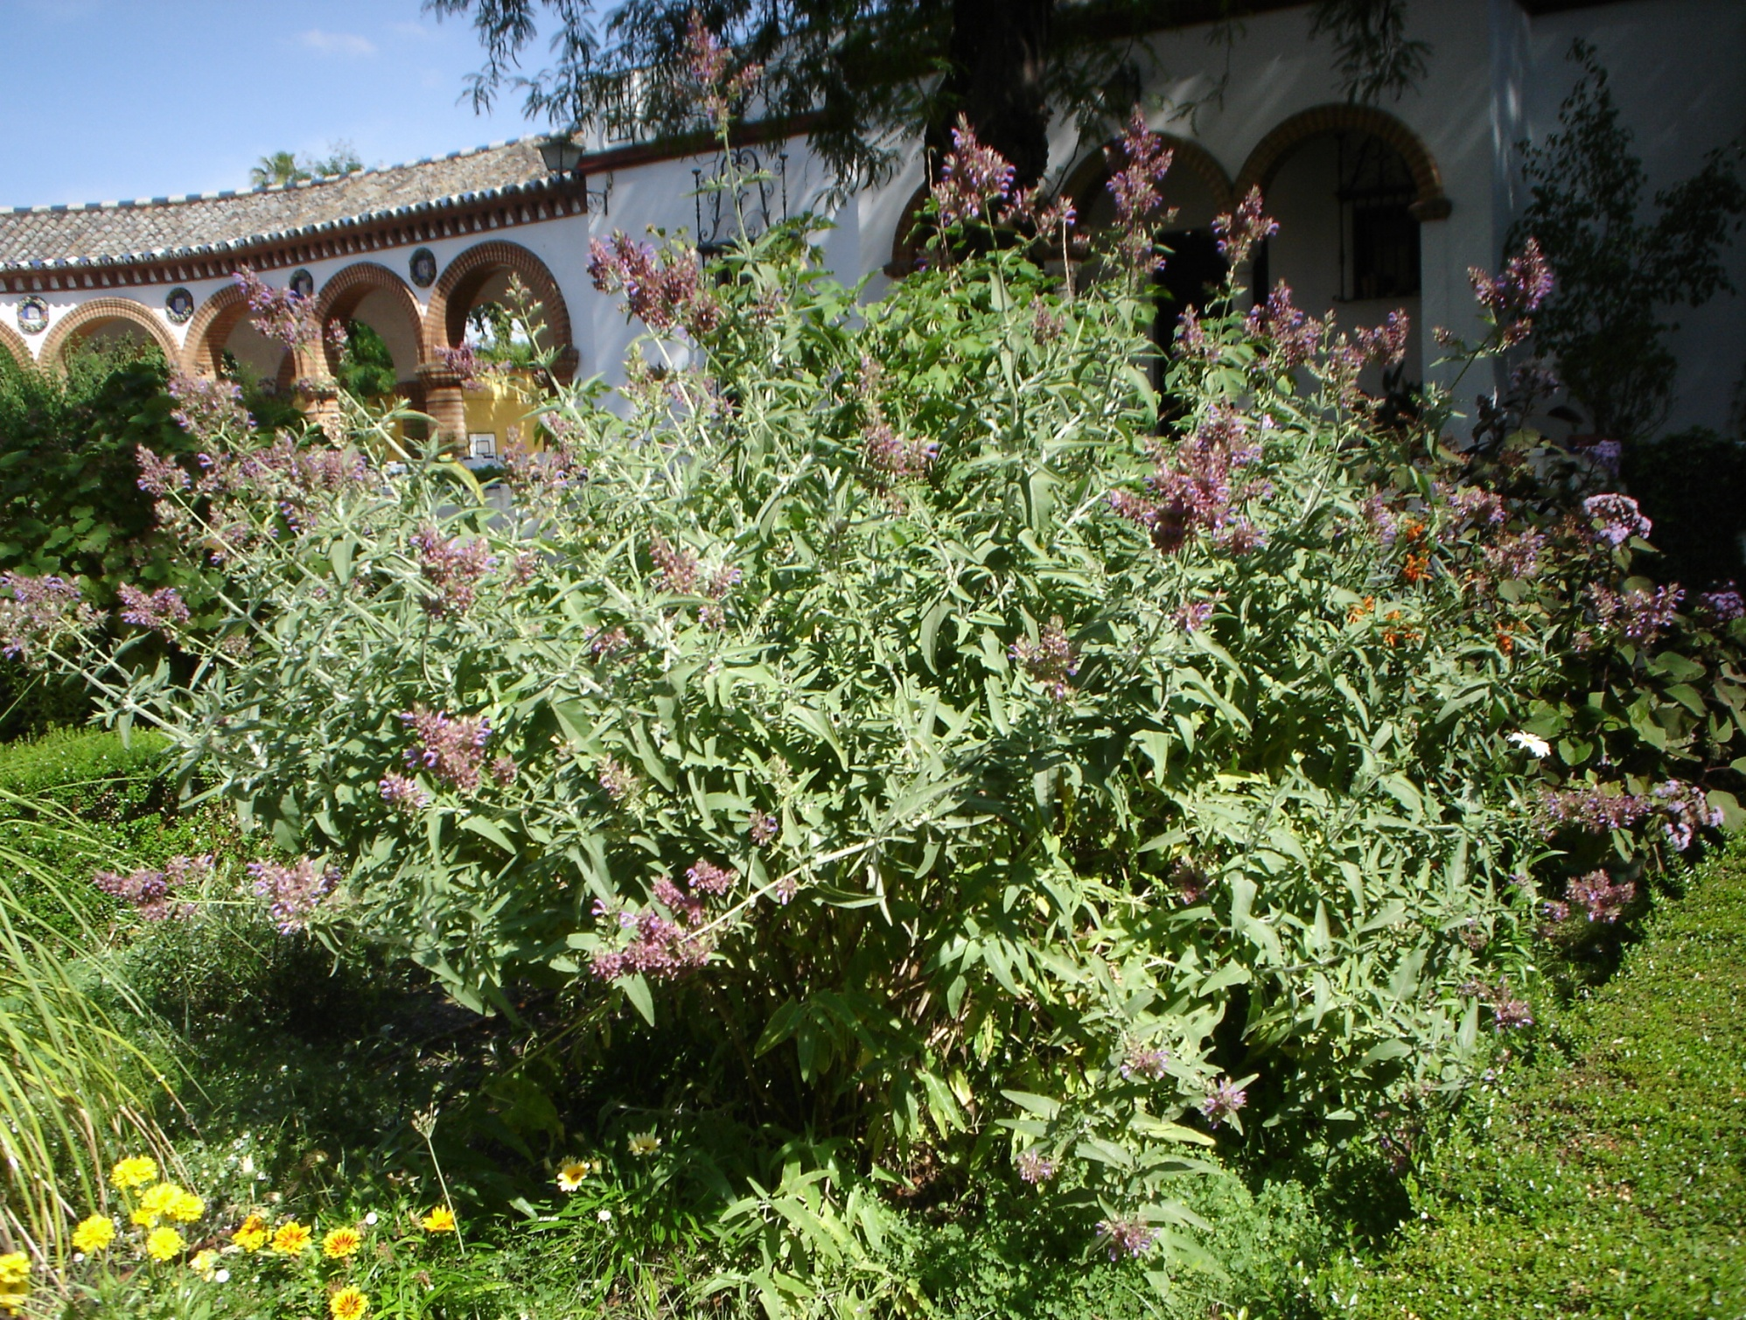
Notes:
Salvia canariensis.-1

Slide 37
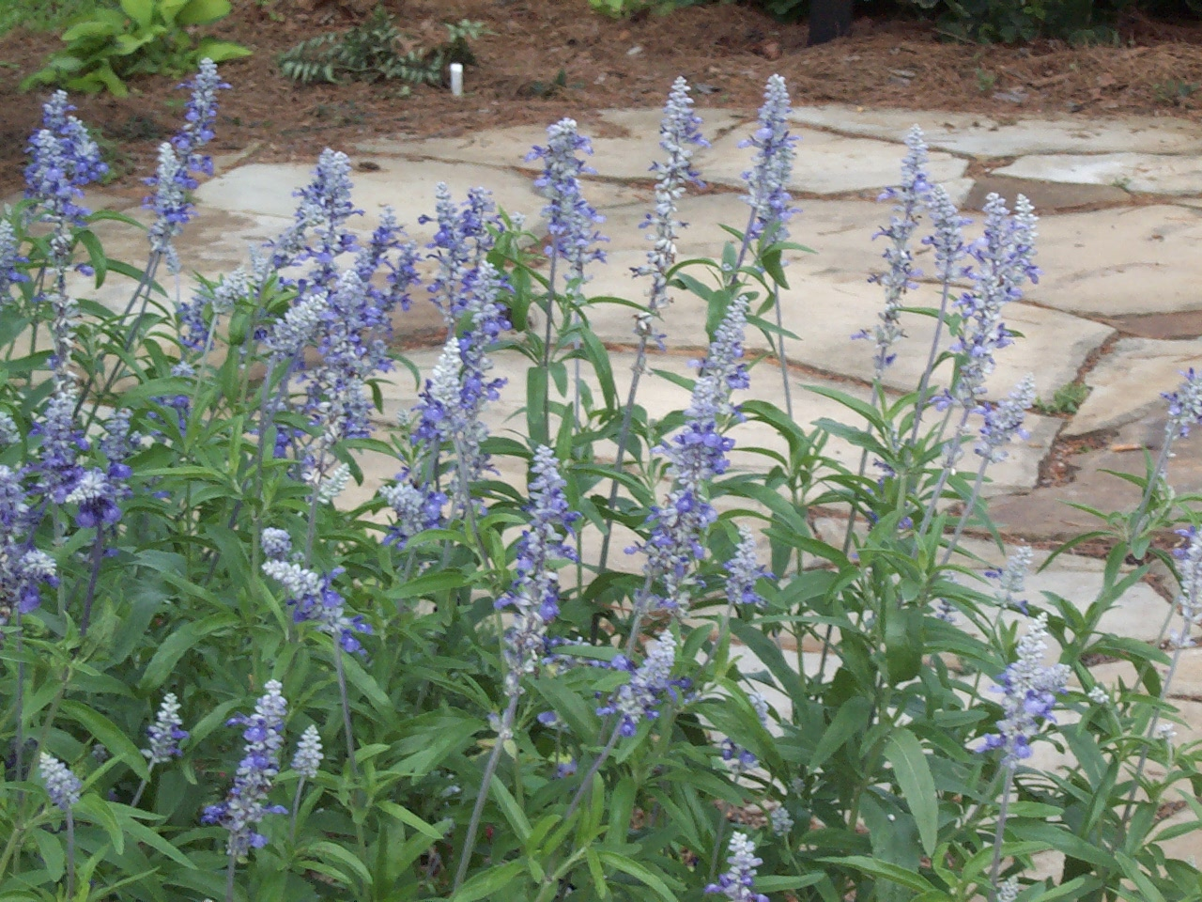
Notes:
Salvia farinacea.-Heritage

Slide 38
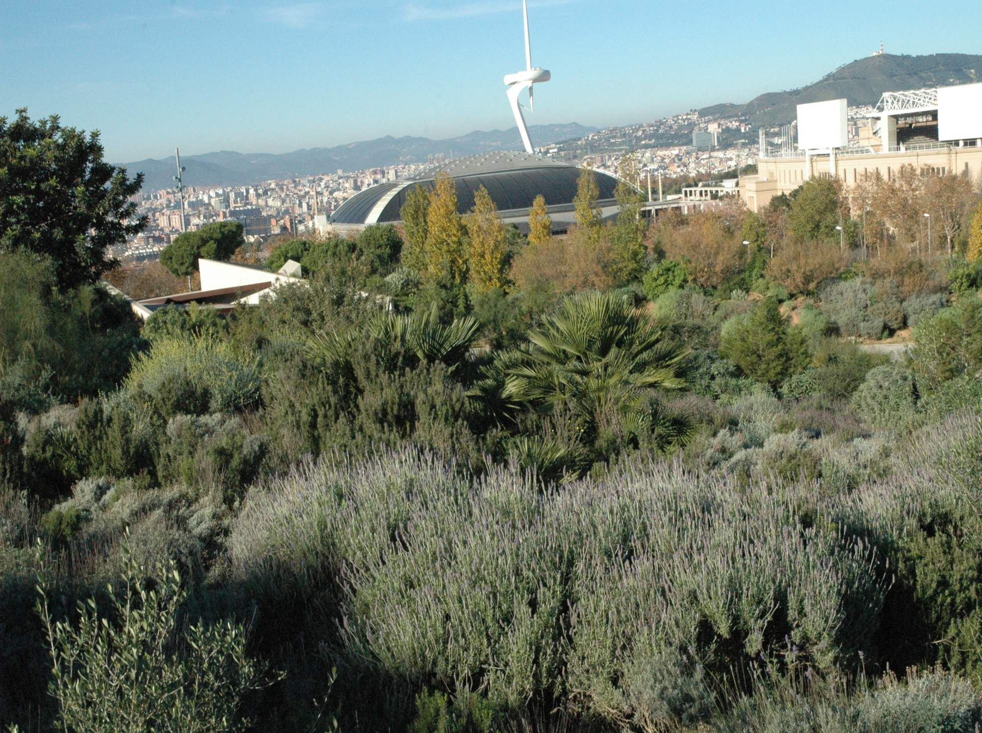
Notes:
Salvia latifolia

Slide 39
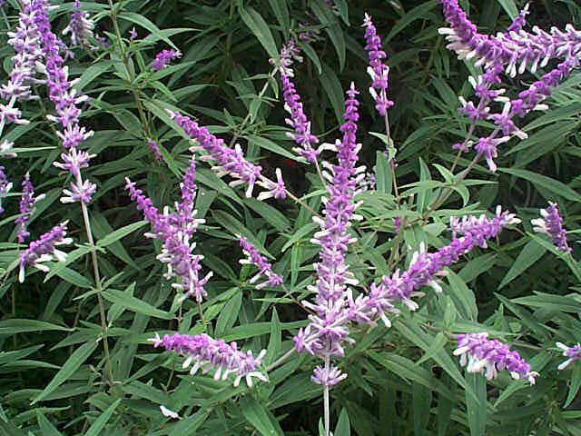
Notes:
Salvia leucantha.-

Slide 40
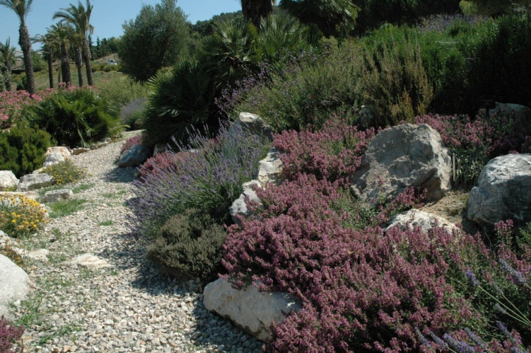
Notes:
Teucrium chamaedrys

Slide 41
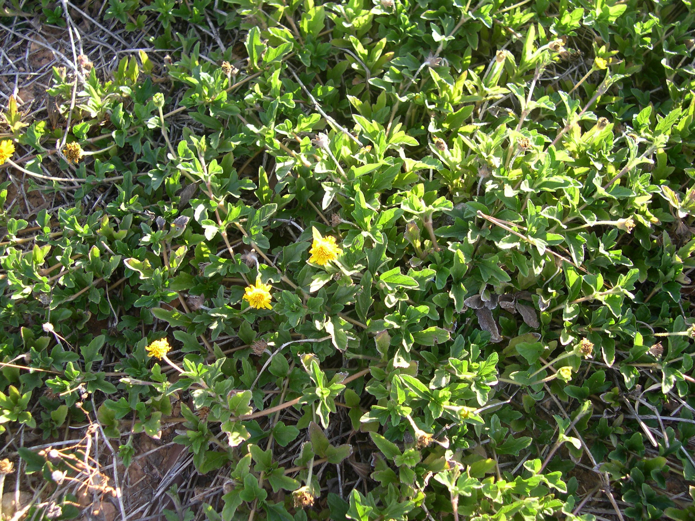
Notes:
Wedelia triflora

Slide 42
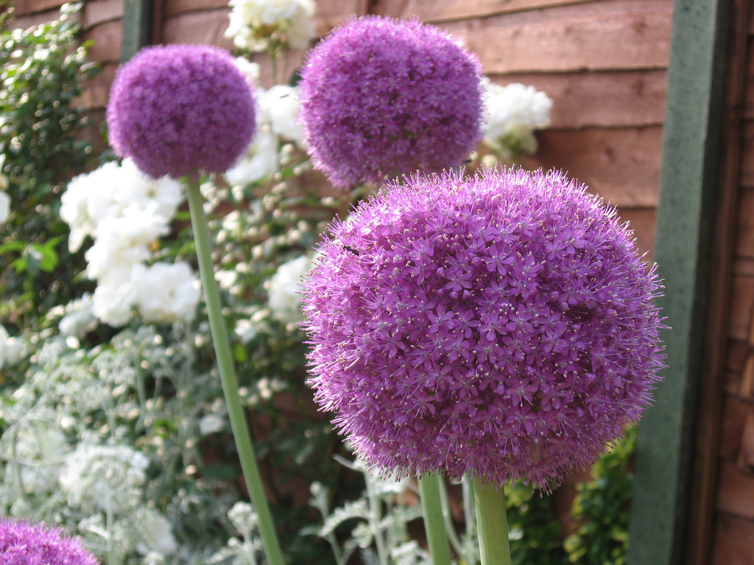
Notes:
Allium giganteum

Slide 43
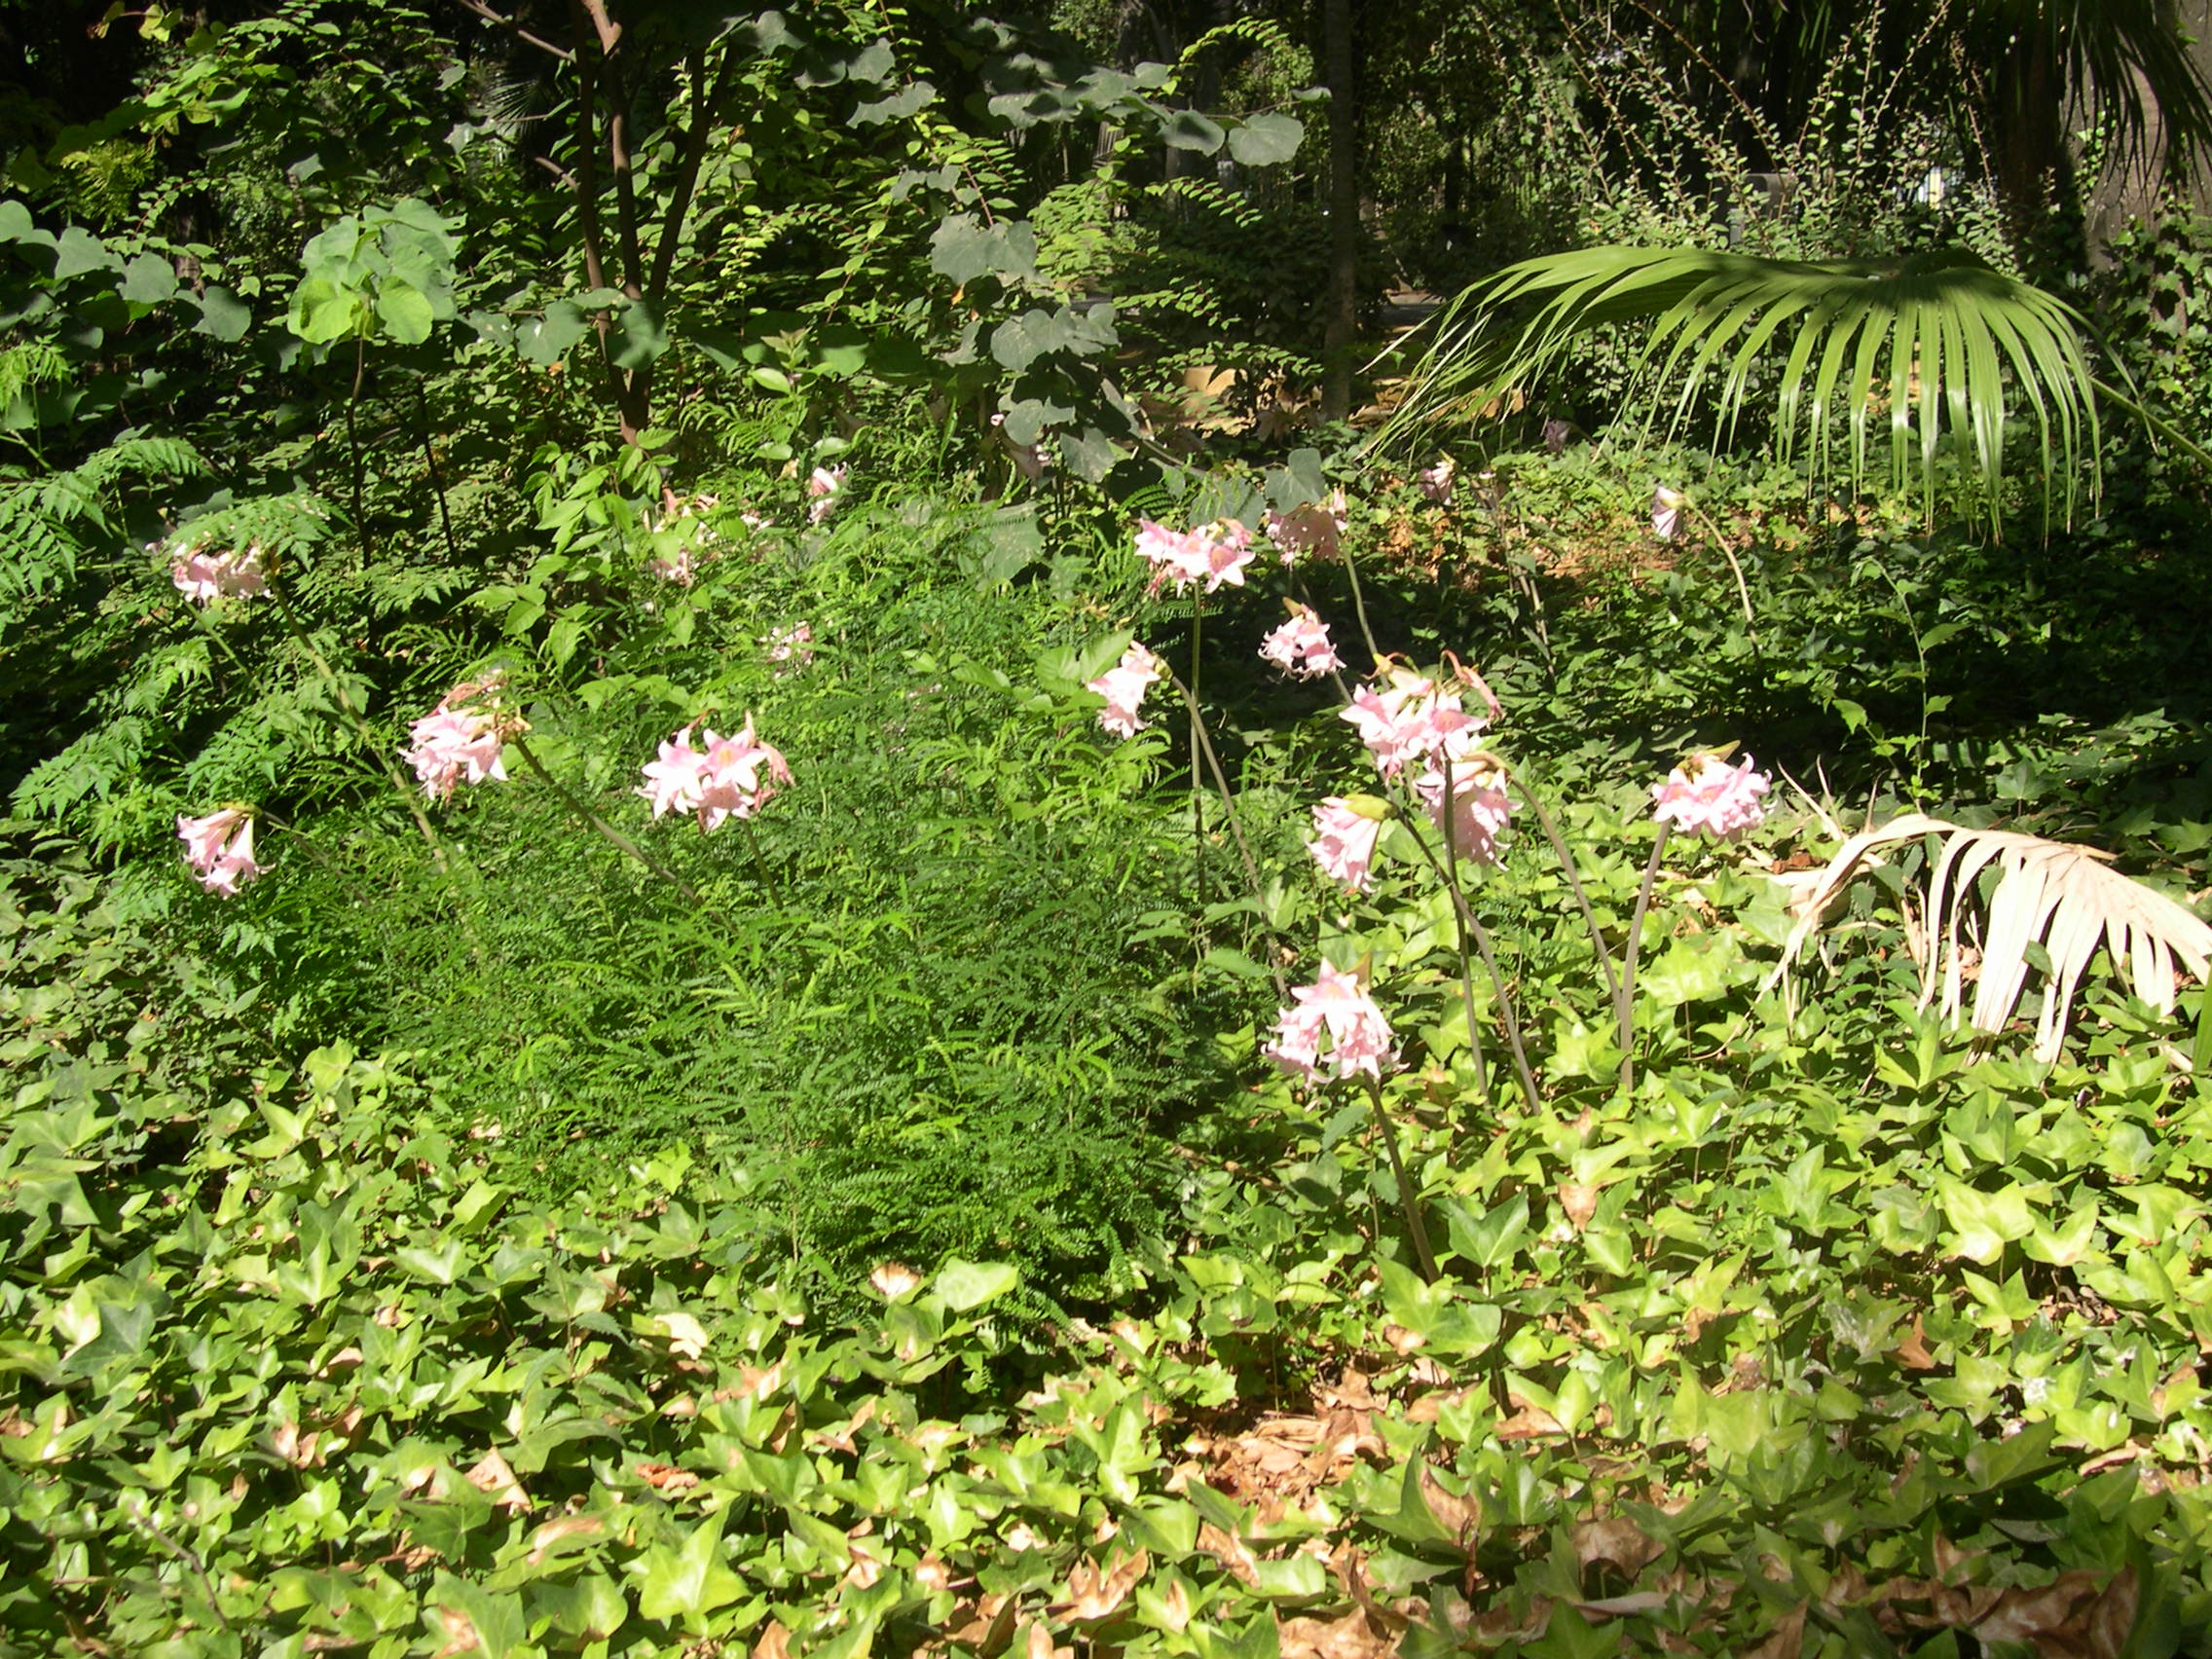
Notes:
Amaryllis belladona

Slide 44
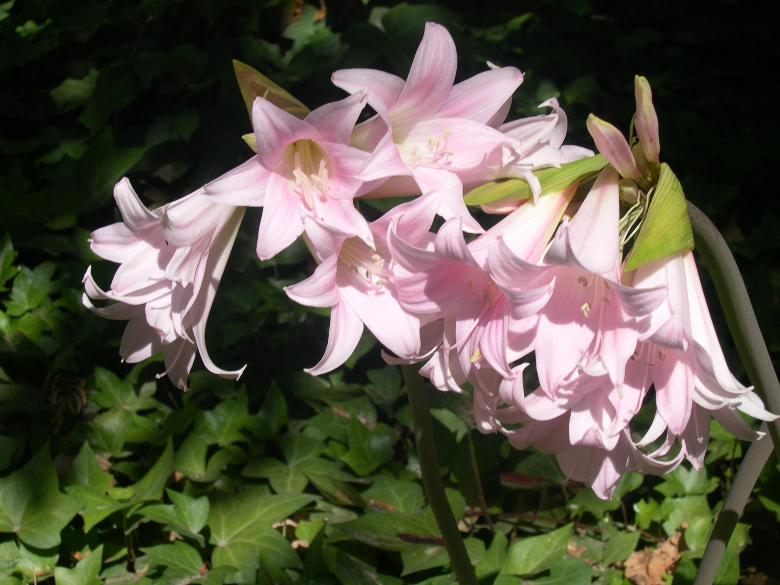
Notes:
Amaryllis belladona

Slide 45
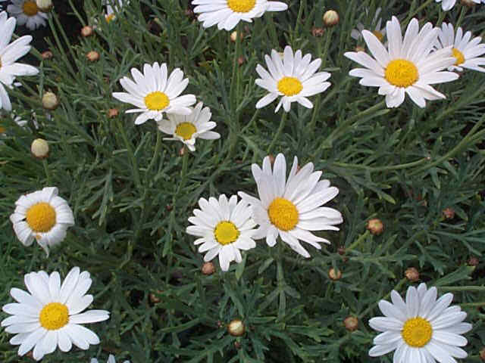
Notes:
Argyranthemum frutescens

Slide 46
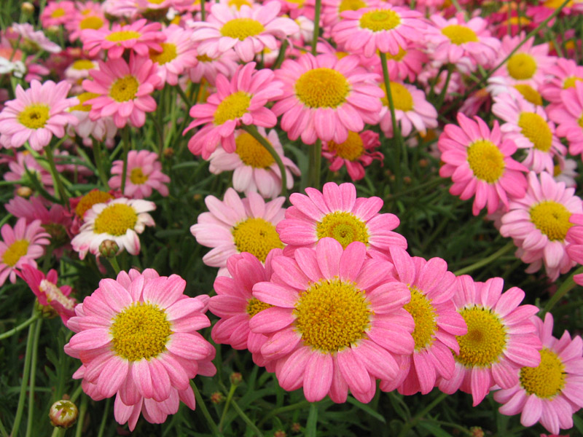
Notes:
Argyranthemum frutescens

Slide 47
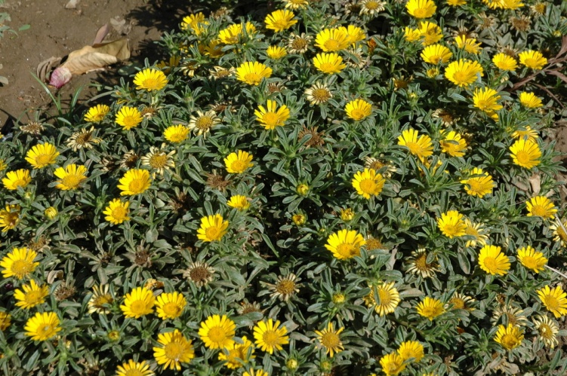
Notes:
Asteriscus maritimus.

Slide 48
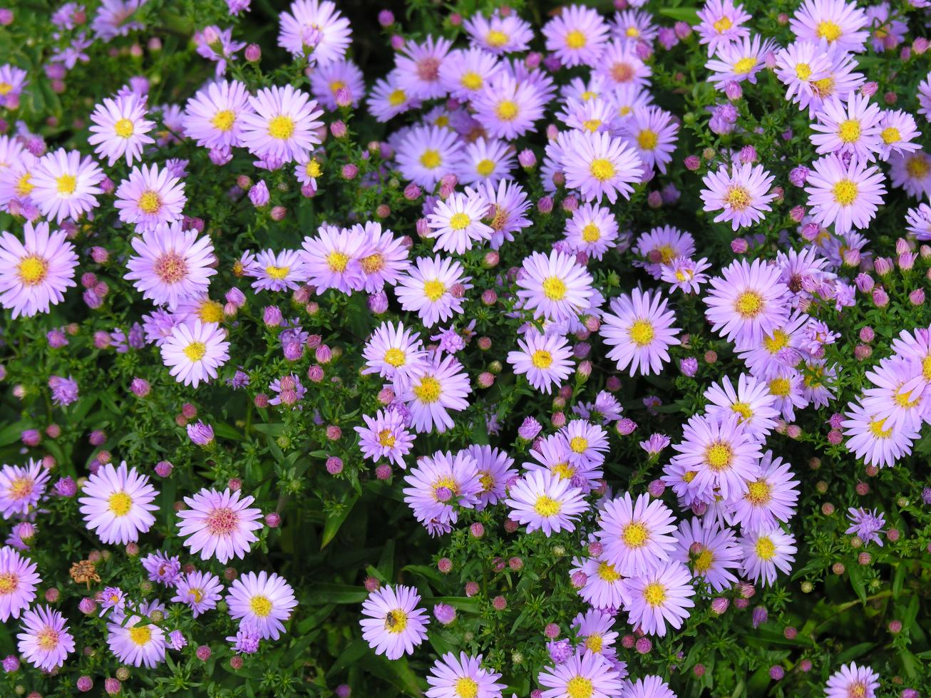
Notes:
Aster nova belgiii

Slide 49
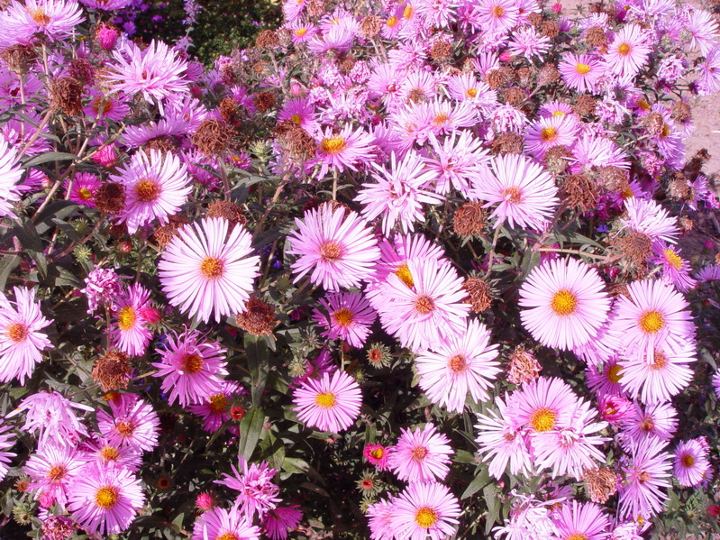
Notes:
Aster nana Pierrot

Slide 50
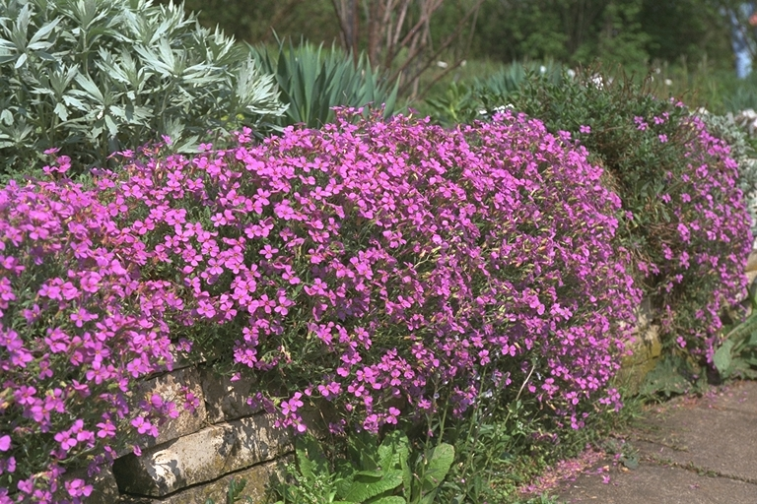
Notes:
Aubretia hibr.

Slide 51
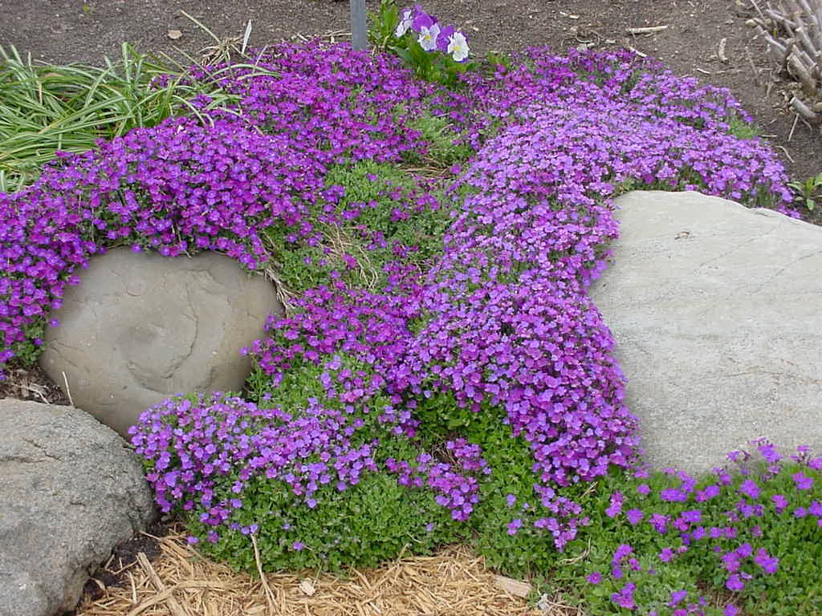
Notes:
Aubrieta deltoidea

Slide 52

Notes:
Bidens ferulifolia

Slide 53


Slide 54

Notes:
Centaurea ragusina.-

Slide 55

Notes:
Centranthus_ruber

Slide 56

Notes:
Cerastium tomentosum.

Slide 57

Notes:
Ceratostigma plumbaginoides

Slide 58

Notes:
Cineraria maritima

Slide 59





Notes:
Clivias vars.

Slide 60

Notes:
Convolvulus cneorum

Slide 61

Notes:
Convolvulus floridus

Slide 62

Notes:
Coreopsis

Slide 63

Notes:
Coreopsis grandiflora .-Sunburst

Slide 64

Notes:
Coreopsis grandiflora Early sunrise (

Slide 65

Notes:
Coreopsis laciniata

Slide 66


Slide 67

Notes:
Coreopsis verticillata

Slide 68

Notes:
Cuphea hysopifolia.

Slide 69

Notes:
Cuphea ignea

Slide 70

Notes:
Cuphea ignea

Slide 71

Notes:
Cuphea micropetala

Slide 72

Notes:
Dianthus deltoides

Slide 73

Notes:
Dianthus plumarius

Slide 74

Notes:
Dianthus-plumarius

Slide 75

Notes:
Dicliptera suberecta.

Slide 76


Slide 77

Notes:
Doroteanthus belliidiformis

Slide 78

Notes:
Drosanthemum hispidum

Slide 79

Notes:
Echinacea purpurea

Slide 80

Notes:
Echium candicans

Slide 81

Notes:
Echium

Slide 82


Slide 83

Notes:
Eupatorium_purpureum

Slide 84

Notes:
Euryops pectinatus.

Slide 85

Notes:
Felicia amelloides

Slide 86

Notes:
Festuca glauca.

Slide 87

Notes:
Gailardia aristata

Slide 88

Notes:
Gaillardia_x_grandiflora_Arizona_Sun_f

Slide 89


Notes:
Gaura_lindheimeri.-

Slide 90

Notes:
Gaura_lindheimeri.-Rosa

Slide 91




Notes:
Gazania splendens-Gelbe Jupiter.-Gazania splendens-Magic.-Gazania splendens-Sone Gold y Gazania mezcla

Slide 92



Notes:
Gazania vars.

Slide 93

Geranium sanguineum% Max Frei'
Notes:
Geranium sanguineu Max Frei'

Slide 94

Notes:
Gynura aurantiaca

Slide 95

Notes:
Helianthus tuberosus.-Tupinambo

Slide 96

Notes:
Hemerocallis_fulva

Slide 97

Notes:
Hemerocallis Spider

Slide 98

Hypericum spp.
Notes:
Hypericum spp.

Slide 99

Notes:
Iberis semperflorens

Slide 100

Notes:
Iresine herbstii

Slide 101

Notes:
Iresine herbstii

Slide 102

Notes:
Iris germanica.

Slide 103

Notes:
Iris germanica.

Slide 104

Notes:
Iris orientalis

Slide 105

Notes:
Kniphofia uvaria

Slide 106




Notes:
Lampranthus vars.

Slide 107

Notes:
Lampranthus spp.

Slide 108

Notes:
Lampranthus vars.

Slide 109

Notes:
Lavandula angustifolia Hidcote Blue

Slide 110



Notes:
Lavandula dentata

Slide 111

Notes:
Lavandula stoechas

Slide 112

Notes:
Leonotis_leonurus

Slide 113

Notes:
Leucanthemum_vulgare_May_Queen

Slide 114

Notes:
Liatris_spicata

Slide 115

Notes:
Limonium sventenii

Slide 116

Notes:
Lobelia laxiflora

Slide 117

Notes:
Hus beertelotti

Slide 118

Notes:
Lythrum salicaria

Slide 119

Notes:
Miscanthus sinensis variegata

Slide 120

Notes:
Nepeta mussinii.-

Slide 121


Notes:
Oenothera biennis

Slide 122

Notes:
Papaver orientale

Slide 123

Notes:
Pelargonium grandiflorum.

Slide 124

Notes:
Pelargonium zonale

Slide 125

Notes:
Polygonum capitatum.

Slide 126

Notes:
Romneya_coulteri

Slide 127


Notes:
Rudbeckia Goldstrum.-Rudbeckia hirta

Slide 128

Notes:
Rudbeckia hirta

Slide 129

Notes:
Rudbeckia var.

Slide 130

Notes:
Salvia nemerosa

Slide 131

Notes:
Salvia leucantha 'Midnight'

Slide 132

Notes:
Salvia farinacea.

Slide 133

Notes:
Salvia_'Mainacht'

Slide 134

Notes:
Santolina chamaecyparissus

Slide 135

Notes:
Saponaria_officinalis_

Slide 136

Notes:
Solidago canadiensis

Slide 137

Notes:
Thymus citriodorus

Slide 138

Notes:
Verbena_bonariensis

Slide 139

Notes:
Vinca major

Slide 140

Notes:
Zoysia japonica

